Slide 1

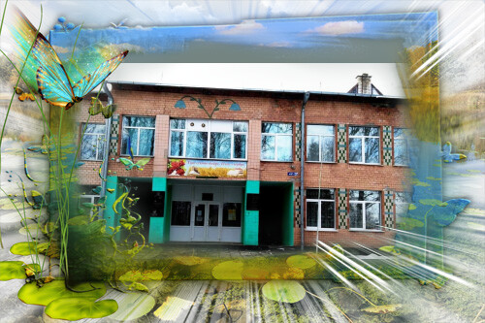

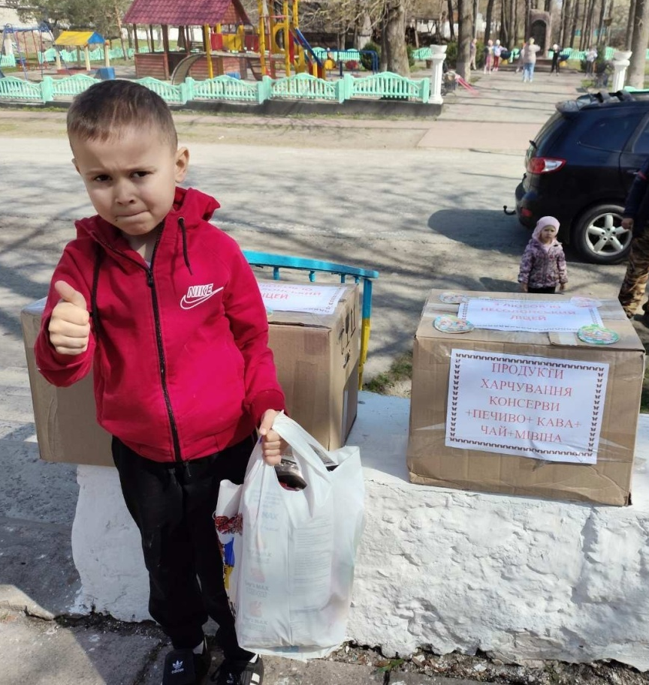

Гарна школа — це та, де хочеться вчитися
Василь Сухомлинський
Звіт директора Світлани Рошки
про реалізацію Стратегії розвитку
та виконання річного плану роботи Несолонського ліцею
Брониківської сільської ради
за 2024-2025 н.р.

Slide 2




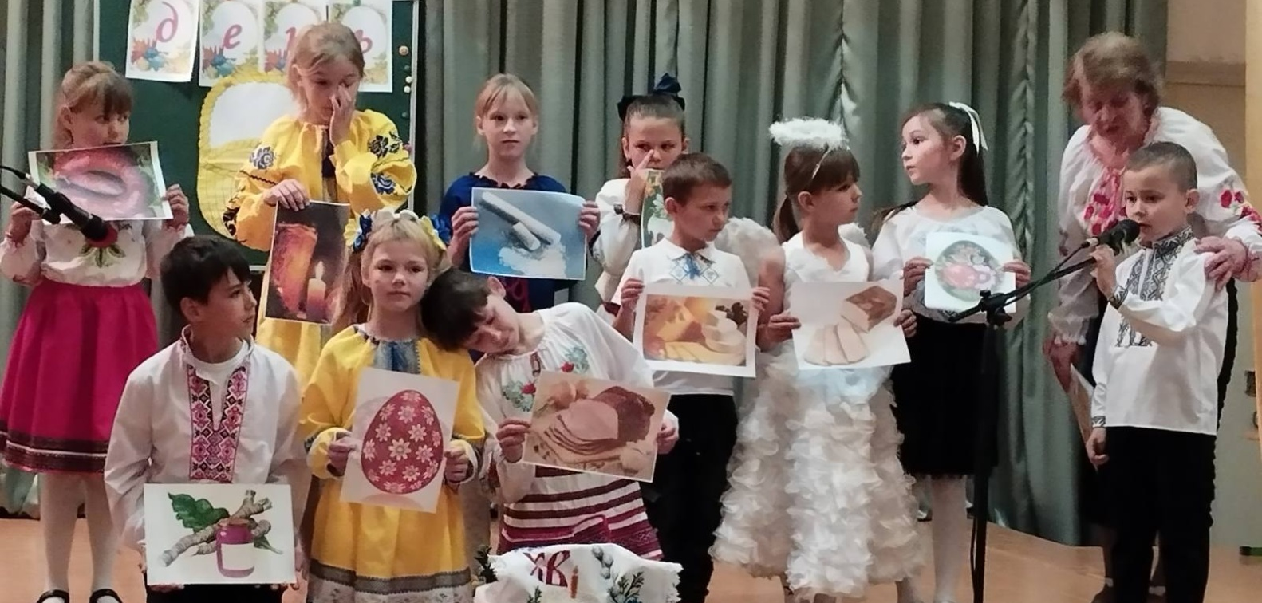
НЕСОЛОНСЬКИЙ ЛІЦЕЙ БРОНИКІВСЬКОЇ СІЛЬСЬКОЇ РАДИ
Кредо закладу:
«Від красивого до людяного»...
Місія закладу
Візія закладу
Всебічний розвиток, виховання і соціалізація особистості, яка здатна до життя в суспільстві та цивілізованої взаємодії з природою, має прагнення до самовдосконалення і навчання впродовж життя, готова до свідомого життєвого вибору та самореалізації, відповідальності, трудової діяльності та громадянської активності.
Створення сучасного закладу успішної особистості, що
розкриває інтелектуальний потенціал формуванням
ключових компетентностей, є носієм загальнолюдських
цінностей, має почуття національної і власної гідності.

Slide 3


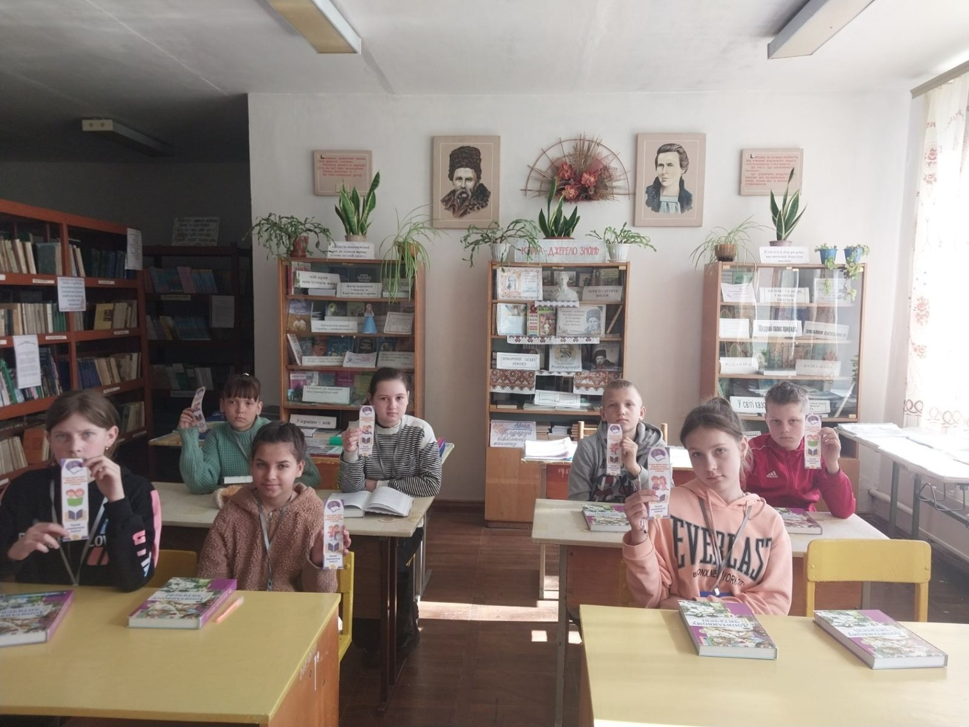
МЕТОДИЧНА ПРОБЛЕМА
Мотиваційний компонент організації навчальної діяльності для успішної соціалізації особистості в умовах компетентнісної освіти

Slide 4




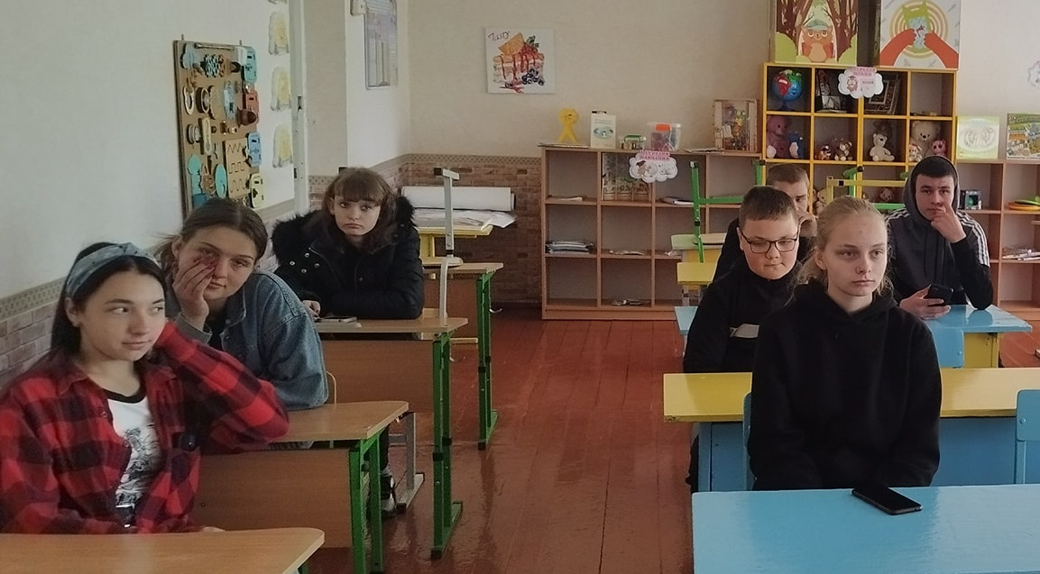

Педагогіка партнерства. Взаємодія учнів, учителів, батьків.
Цінності, на яких базується
діяльність закладу
Дитиноцентризм. Розкриття потенціалу розвитку дитини, сприяння її творчій та пізнавальній активності.
Дотримання академічної доброчесності усіма
учасниками освітнього процесу.
Здоров'я та безпека учасників освітнього процесу.
Патріотизм, прихильність до духовних і культурних цінностей своєї країни та толерантне ставлення до міжкультурного середовища.

Slide 5


Стратегічні напрямки
01
03
02
04
Освітнє середовище закладу освіти
Педагогічна діяльність педагогічних працівників закладу освіти
Управлінські процеси закладу освіти
Система оцінювання здобувачів освіти

Slide 6




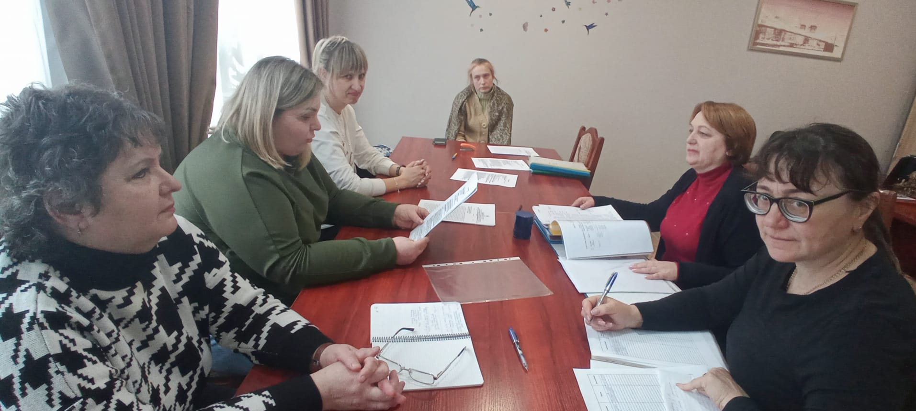
Внутрішня система
забезпечення якості освіти
Створення безпечного освітнього середовища
Профілізація старшої школи
Використання інформаційних систем
Створення інклюзивного освітнього середовища
Проведення антинасильницької кампанії
Дотримання академічної доброчесності
Розвиток кадрового потенціалу
Проведення моніторингових досліджень
Дотримання прозорості та інформаційної відкритості
Дотримання критеріїв оцінювання здобувачів освіти та педагогічної діяльності працівників

Slide 7

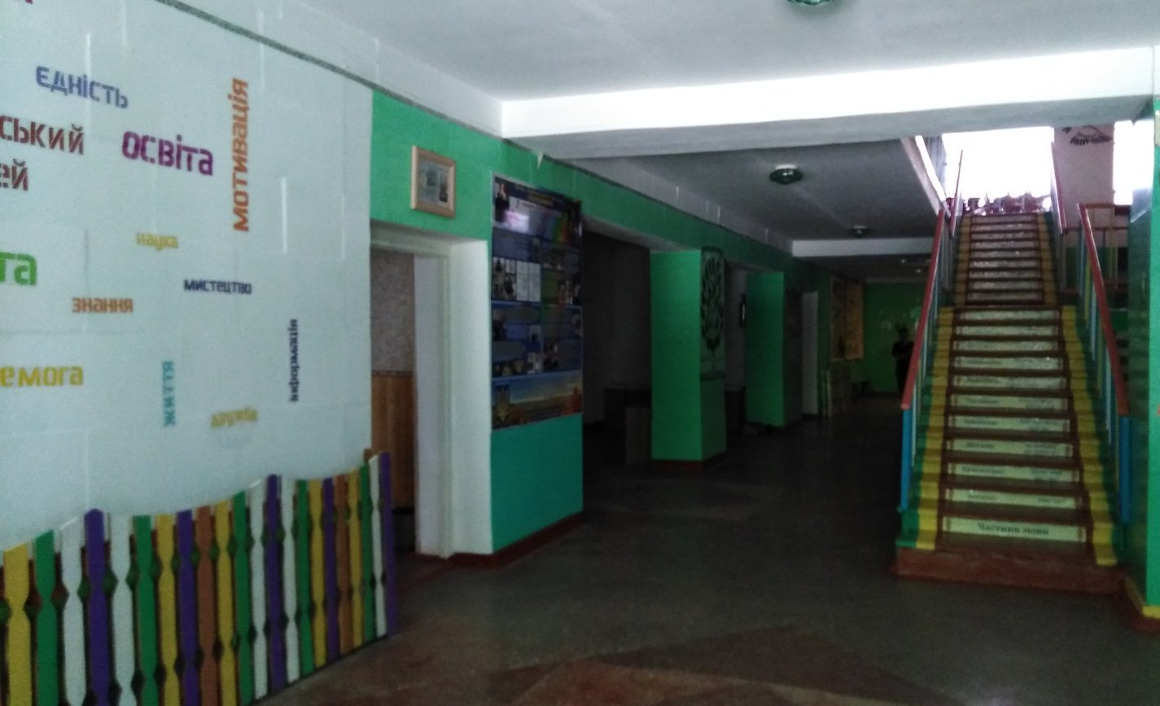
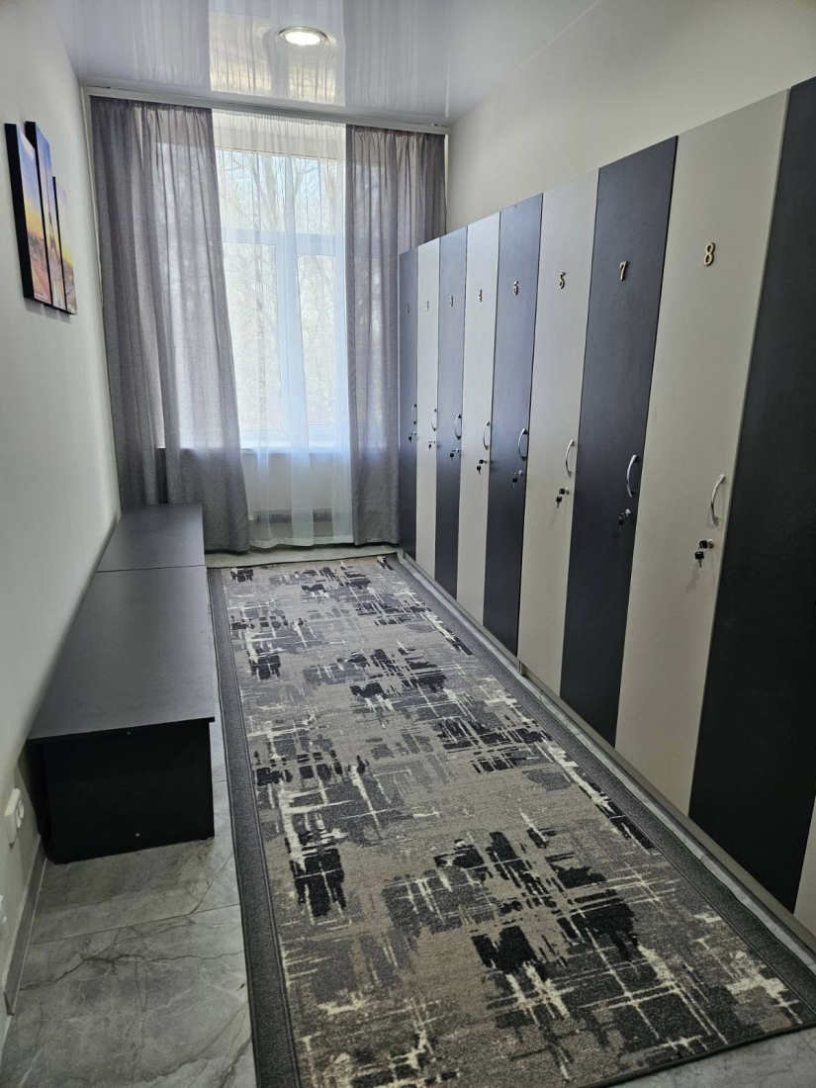

РОЗДІЛ І.
ОСВІТНЄ СЕРЕДОВИЩЕ ЛІЦЕЮ
Освітній процес
Несолонського ліцею Брониківської сільської ради розпочався
З 02.09.2024 року та тривав по 30.05. 2025 року.
І семестр з 02.09.2024 по 21.12.2024;
ІІ семестр з 13.01.2025 по 30.05.2025 року.

Slide 8


Освітній процес в умовах воєнного стану
Учасники освітнього процесу заздалегідь вміють виконувати заходи щодо «Інструкцій закладу освіти, які передбачені на випадок отримання сигналу повітряної тривоги». Адміністрацією за участю класоводів та класних керівників ще у вересні 2024 року були проведені відповідні інструктажі та навчальні проходження шляхом евакуації до найпростішого укриття.
У закладі освіти, на території та в найпростішому укритті заздалегідь розміщені всі покажчики напрямку руху для швидкого та безпечного проведення евакуаційних заходів учасників освітнього процесу.
У ЗЗСО на основі алгоритмів ДСНС та рекомендацій МОН щодо дій у разі повітряної тривоги розроблено алгоритм дій
Учасники освітнього процесу ознайомлені з місцем розташування найпростішого укриття та правилами поведінки під час евакуації й в укритті.
Адміністрацією визначені відповідальні особи з-поміж працівників закладу освіти, які оголошують про сигнал «повітряної тривоги», допомагають супроводжувати учасників освітнього процесу під час евакуації до укриття, перевіряють всі приміщення та територію на наявність присутніх учнів за межами захисної споруди, та допомагають учителям в укритті.

Slide 9

Стратегічна ціль: Забезпечення здорових, безпечних і комфортних умов навчання та праці
Приміщення і територія закладу освіти є безпечними та комфортними для навчання та праці.
Заклад освіти забезпечений навчальними та іншими приміщеннями з відповідним обладнанням, що необхідні для реалізації освітньої програми.
Учні та працівники закладу освіти обізнані з вимогами охорони праці, безпеки життєдіяльності, пожежної безпеки, правилами поведінки в умовах надзвичайних ситуацій і дотримуються їх.
Працівники обізнані з правилами поведінки в разі нещасного випадку з учнями та працівниками закладу освіти чи раптового погіршення їхнього стану здоров’я і вживають необхідних заходів у таких ситуаціях
У закладі освіти створюються умови для здорового харчування учнів і працівників.
У закладі освіти створюються умови для безпечного використання мережі Інтернет, в учасників освітнього процесу формуються навички безпечної поведінки в Інтернеті.
Застосовуються підходи для адаптації та інтеграції учнів до освітнього процесу, професійної адаптації працівників

Slide 10

ПРОТЯГОМ 2024-2025 Н. Р. У ЗАКЛАДІ ОСВІТИ
системно здійснювався контроль за виконанням вимог щодо
безпеки життєдіяльності учнів
дотримання правил дорожнього руху, технічної безпеки,
протипожежної безпеки під час освітнього процесу та в позаурочний час
дотримувалися вимоги законів України «Про освіту», «Про повну загальну середню освіту», «Про охорону дитинства», «Про дорожній рух», «Про пожежну безпеку»
питання безпеки життєдіяльності учнів під час освітнього процесу та в побуті обговорювалися під час засідань педагогічних рад, на нарадах при директорі, на класних батьківських зборах класні керівники вчасно проводили з учнями інструктажі з ТБ, заходи в рамках тематичних тижнів з безпеки
життєдіяльності, щотижневі бесіди про збереження життя та здоров’я, про що робили записи встановленої форми в журналах з ТБ, планах класних керівників, класних журналах

Slide 11
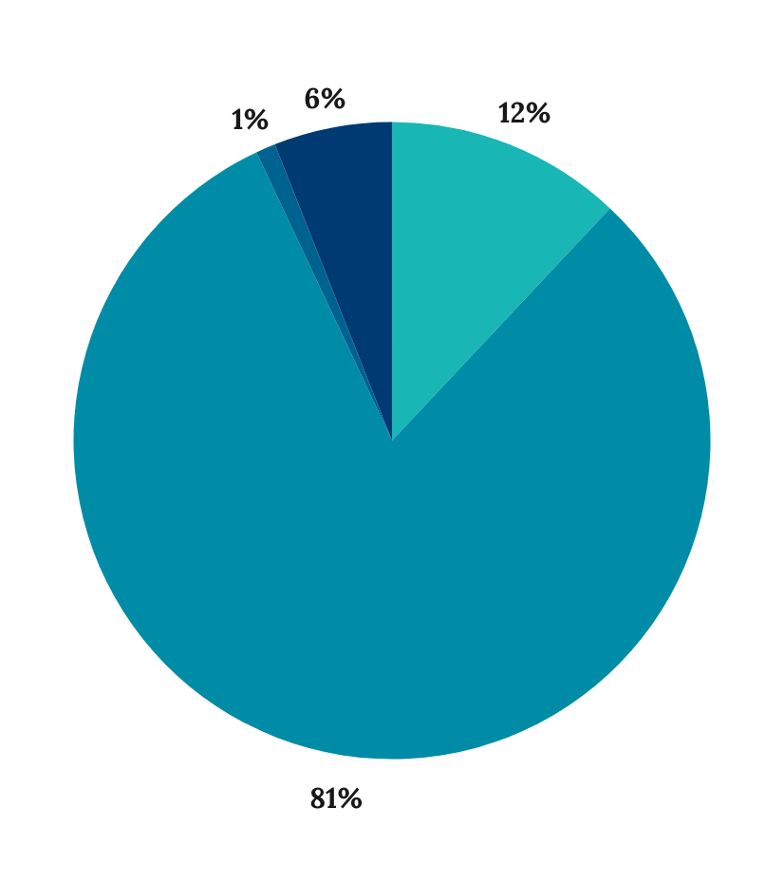
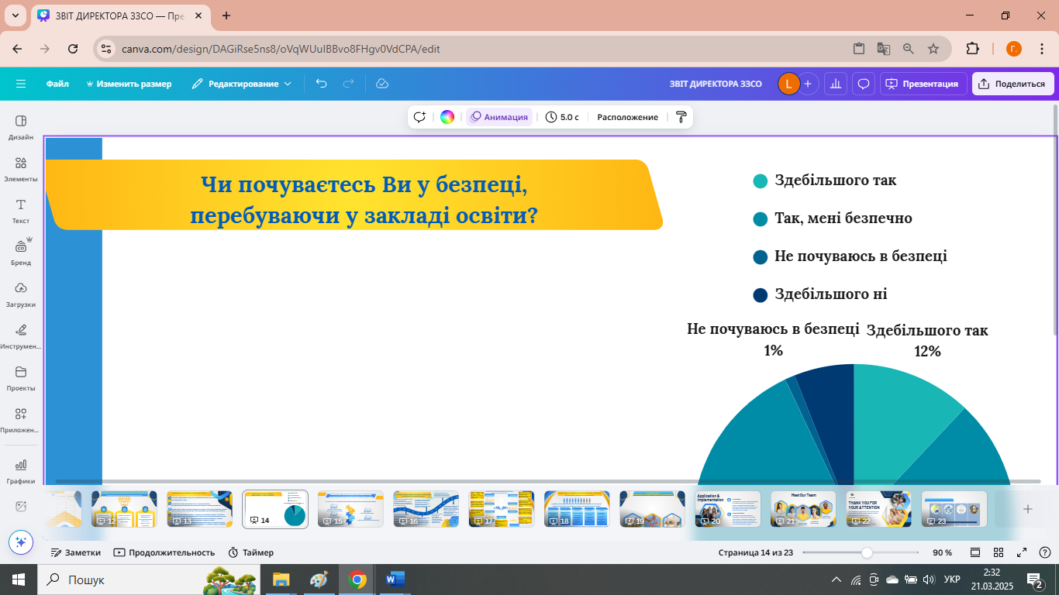

Чи почуваєтесь Ви у безпеці,
перебуваючи у закладі освіти?

Slide 12






Стратегічна ціль: Формування інклюзивного, розвивального
та мотивуючого до навчання освітнього простору
У 2024-2024 н. р.
у закладі освіти створено 5 інклюзивних класів
Наявні асистенти
вчителів, що пройшли курсову
підготовку
Три рази на рік відбуваються
засідання команди психолого-
педагогічного
супроводу

Slide 13


Технології навчання дітей з ООП
1. Особистісно зорієнтоване навчання
4. SMART-технології
3. Формувальне оцінювання
2. Індивідуальна освітня траєкторія

Slide 14
Соціальний паспорт закладу:
Категорія учнів | К-ть дітей І сем. | К-ть дітей ІІ сем.
Кількість дітей-сиріт | 2 | 2
Кількість дітей під опікою | 2 | 2
Кількість дітей з інвалідністю | 1 | 1
Кількість багатодітних сімей | 17 | 17
Кількість малозабезпечених сімей | 3 | 3
Кількість дітей, які опинились у СЖО |  | 5
Кількість дітей учасників АТО, ООС, війни з рф | 17 | 17
Кількість дітей, батьки яких загинули при виконанні службових обов'язків (АТО) | 3 | 3
Кількість дітей з числа вимушених переселенців | 3 | 3
Кількість дітей, постраждалих внаслідок Чорнобильської катастрофи | 2 | 2
Кількість дітей з ООП (інклюзія) | 5 | 6

Slide 15



Стратегічна ціль: Створення освітнього середовища, вільного від будь-яких форм насильства та дискримінації
Для ефективної боротьби з насильством та жорстоким поводженням у ліцеї впроваджувалися комплексні заходи, що охоплюють учнів, педагогів і батьків
3. Підготовка педагогів
4. Співпраця з батьками
5. Адміністративні заходи
1. Освітні заходи
2. Робота з учнями
Класні години та тренінги:
«Що таке жорстокість і як їй протидіяти?»
«Толерантність і повага в спілкуванні»
«Як захистити себе від кібербулінгу?»
Акції та флешмоби:
«День добрих справ»: заохочення ввічливості та підтримки.
«Рука допомоги» – учні пишуть побажання один одному та розміщують у класах.
Семінари та тренінги:
Як розпізнавати ознаки жорстокого поводження?
Як правильно реагувати на конфлікти між учнями?
Батьківські збори та консультації:
Ознаки жорстокого поводження у дитини: як розпізнати?
Як навчити дитину реагувати на різні форми насильства?
Антибулінгова політика закладу:
Чіткі правила поведінки та відповідальності за булінг.
Робота шкільної комісії з питань безпеки.
Комплексна реалізація цих заходів допомогла створити безпечне середовище та мінімізувати прояви жорстокості в ліцеї! 💙

Slide 16




Діяльність психологічної служби
  охорона і захист прав та інтересів дітей;
  психологічний супровід психічного, розумового, соціального і фізичного розвитку здобувачів освіти;
  психологічна діагностика та аналіз динаміки психічного, розумового і соціального розвитку здобувачів освіти;
  психологічний супровід адаптації до умов освітнього процесу;
  психологічна допомога дітям з ООП та з числа ВПО;
  подолання тривожності у дітей під час воєнного стану;
  реалізація розвивальних, профілактичних, просвітницьких, корекційних програм з урахуванням індивідуальних, гендерних, вікових особливостей здобувачів освіти;
  консультативна допомога всім учасникам освітнього процесу з питань навчання, виховання здобувачів освіти, особистісного та професійного розвитку;
  залучення учнівської молоді в суспільно корисній діяльності;
  упровадження політики академічної доброчесності у школі;
  розбудова безпечного і здорового освітнього середовища у Новій українській школі;

Slide 17



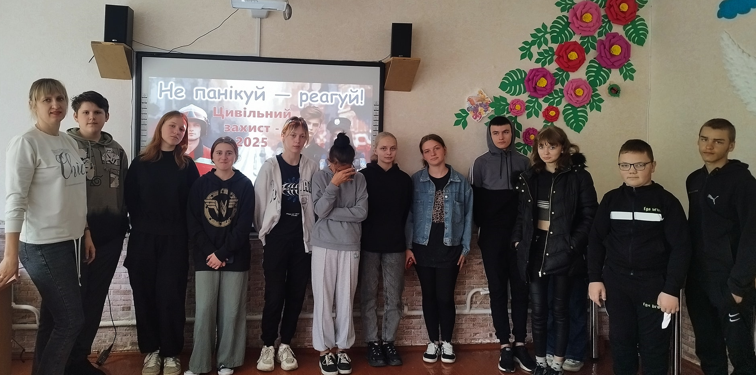
Академічна доброчесність
Основні принципи
академічної доброчесності:
старанність, самостійність у навчанні;
відповідальність за власні вчинки і чесне здобуття оцінок;
толерування думок інших, взаємоповага та підтримка;
гідна та моральна поведінка під час навчального процесу та поза ним.

Slide 18


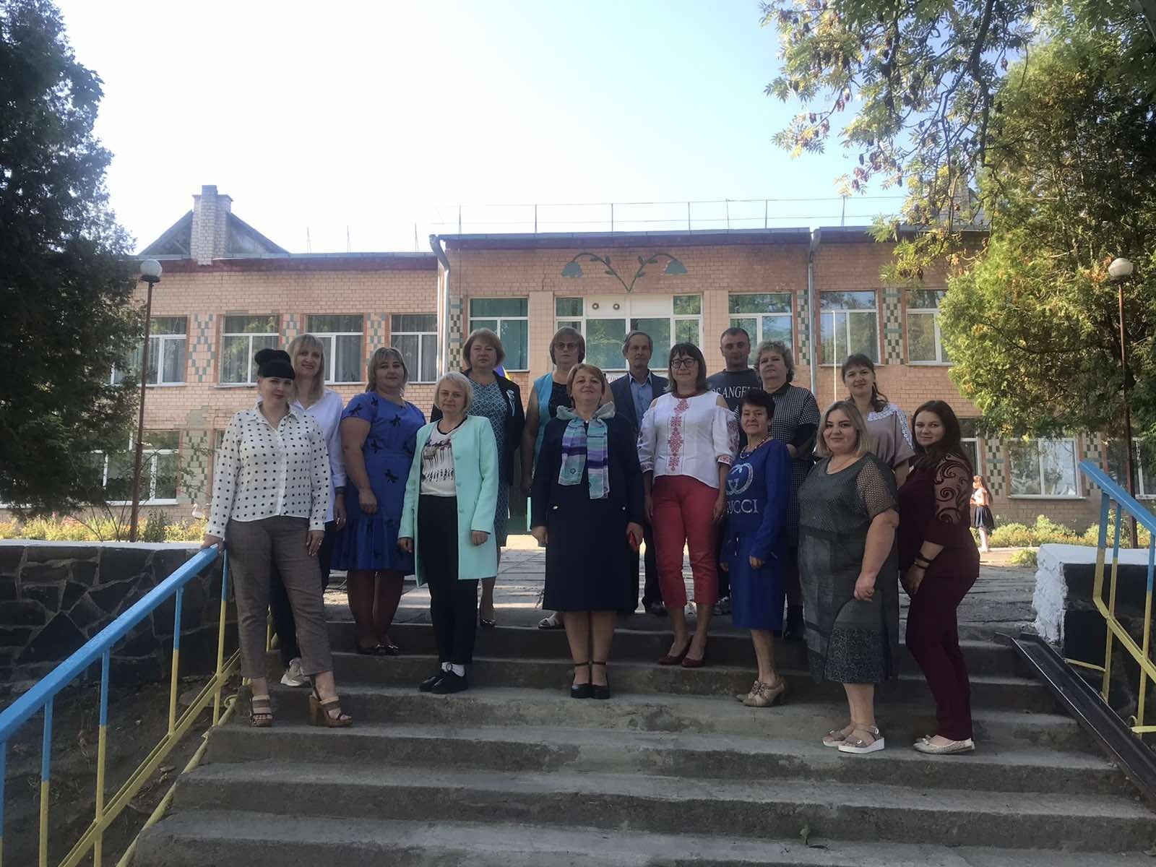

У рамках реалізації цього напрямку роботи
у 2024/2025 н.р. було проведено низку заходів:
обговорення завдань «Положення про академічну доброчесність закладу освіти» на засіданнях МК та внесення коректив;
Вебінари, онлайн зустрічі для вчителів та здобувачів освіти («Академічна доброчесність: актуальність та основні аспекти», «Академічна доброчесність. Плагіат, його види», «Охорона інтелектуальної власності та запобігання поширенню плагіату »);
виховні бесіди для учнів;
наради («Дотримання ст.42 Закону України “Про освіту щодо порушення академічної доброчесності”», «Про запобігання і протидію корупції в закладі освіти», «Реалізація заходів забезпечення політики академічної доброчесності
у 2024/2025 н.р.»).

Slide 19




Стратегічна ціль: Створення простору інформаційної взаємодії
та соціально-культурної комунікації учасників освітнього процесу
У 2024-2025 н. р. шкільна бібліотека працювала за такими напрямами:
Забезпечення учнів і педагогів необхідною навчальною та художньою літературою
Співпраця з педагогами у створенні ресурсів для підтримки освітнього процесу
.
Проведення літературних конкурсів, тематичних виставок, обговорень книг.
Пошук нових шляхів комплектування бібліотеки
Організація інтерактивних заходів, спрямованих на формування інформаційної грамотності

Slide 20




Виховання у здобувачів освіти інформаційної культури, культури читання, розвиток творчої думки, пізнавальних здібностей та інтересів
Пріоритетні завдання роботи бібліотеки, які реалізовувались
протягом 2024-2025 навчального року:
Сприяння реалізації державної політики в галузі освіти, освітнього
процесу, виховання загальної культури, національної свідомості, шанобливого
ставлення до книги, реалізації концепції Нової української школи;
Формування у здобувачів освіти засобами книги вмінню навчатися
впродовж життя, самоосвіті, навичкам свідомого осмисленого добору джерел інформації, критичного мислення та володіння сучасними технологіями
Систематична робота бібліотекаря зі збереження та розширення
книжкового фонду; формування книжкового фонду, основу якого складала українська книга; розширення книжкового фонду засобами проведення
доброчинних акцій «Подаруй книгу бібліотеці».
Підвищення загальних функцій бібліотеки, які вміщують інформаційне забезпечення освітнього процесу, надання інформаційно-методичної допомоги здобувачам освіти, росту професійної компетентності педагогічних працівників
та знання сутності сучасних освітніх та виховних технологій
Впровадження в роботу бібліотеки нових інформаційних технологій та методів проєктної діяльності, оновлення електронних баз даних обліку книжкового фонду
Координація роботи бібліотеки зі школярами, педагогами, батьками в популяризації книги, в задоволенні інформаційних потреб користувачів пов’язаних зі свідомим вибором професії

Slide 21


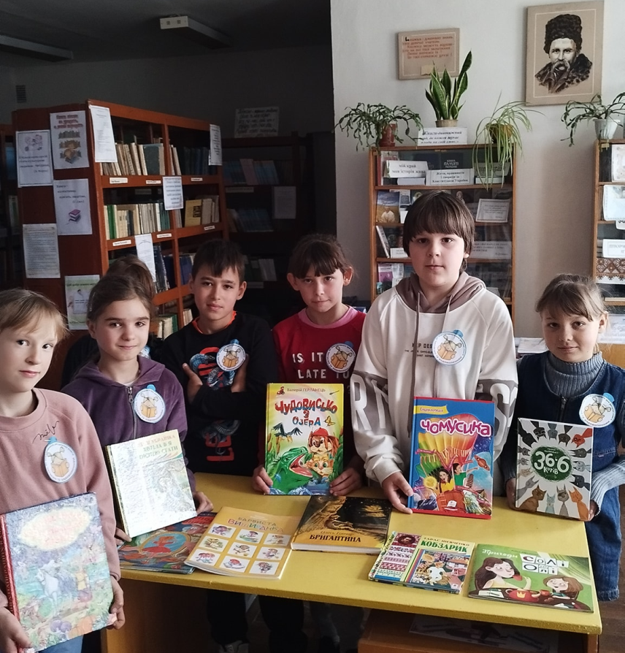


Протягом навчального року було проведено ряд заходів, спрямованих на підвищення інформаційної культури
“Зупинись на хвилинку – подивись на новинку" – виставка нових надходжень у бібліотеку
Екскурсія до бібліотеки для учнів 2 класу
Бесіди про історію створення бібліотек, про користь читання
“Тиждень “Читаймо вголос”
Оформлення тематичної полиці “Рідна мова – Всесвіту основа”
Втставка “Називай мене Леся”
Вересень
Лютий
Виховний захід “Уклін тобі, Тарасе”
Виховний захід “Дитина читає – україна процвітає”
Участь у Всеукраїнському місячнику “Шкільна родина, яка читає – стратегічне завдання бібліотек”
Літературні читання “Читаю я! Читаєш ти! Читає Україна”
Жовтень
Березень
День читача “Книжки читай – успіху досягай”
Виготовлення емблем “Я читач”
Виготовлення плакату “16 днів проти насильства”
Виставка до Дня памˀяті жертв голодомору”
“Створення лепбуку “Відлуння Чорнобиля”
Виставка “Болі землі”
Виховний захід “Правда про Чорнобиль і про нас”
Листопад
Квітень
Січень
Виставка “Сторінки історії розповідають”
Створення плакату “Не згасити памˀяті вогонь”
Оформлення тематичної папки “Усе починається з мами”
Виховний захід до Дня української хустки “Історія, традиції”
Віртуальна виставка до Дня збройних сил “Пишаємось вами....”
Грудень
Травень
“День Соборності України
Виховний захід “Захід, схід – одна країна, це Соборна Україна”
Виставка “З Україною в серці”

Slide 22


ОРГАНІЗАЦІЯ ХАРЧУВАННЯ
Аутсорсингова система
харчування
Пільгові категорії
5-11 класів
одноразовим гарячим
харчуванням
Відповідно до
затвердженого
перспективного
меню здобувачів 1-4 класів
забезпечено обідами
Регламентується
ЗУ «Про освіту», «Про повну загальну середню освіту», «Про охорону дитинства», Постановами Кабінету Міністрів України

Slide 23








Кроки, виконані для створення умов
здорового харчування:
розроблено 4-х тижневе сезонне меню, яке враховує рекомендації
МОЗ щодо здорового харчування у закладах освіти; регулярно проводився моніторинг стану справ у їдальні, запрошувалися батьки до контролю за харчуванням
у закладі освіти
організовано зручний режим харчування для всіх учнів закладу освіти, враховуючи кількість учнів, пропускну можливість їдальні та інші умови закладу
враховано думку дітей, батьків, працівників закладу щодо покращення умов харчування, змін у меню; обговорення тем здорового харчування під час навчальних занять, позакласної роботи, у спілкуванні з батьками

Slide 24

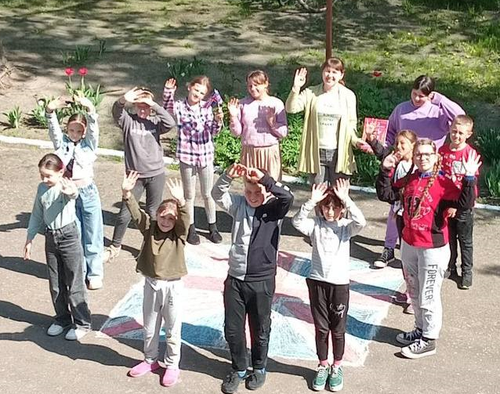
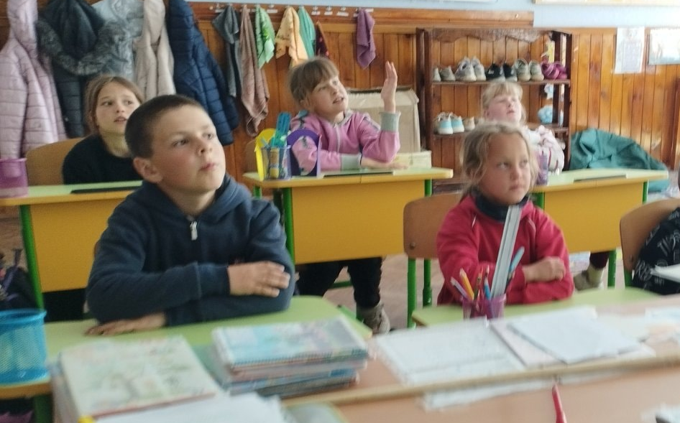



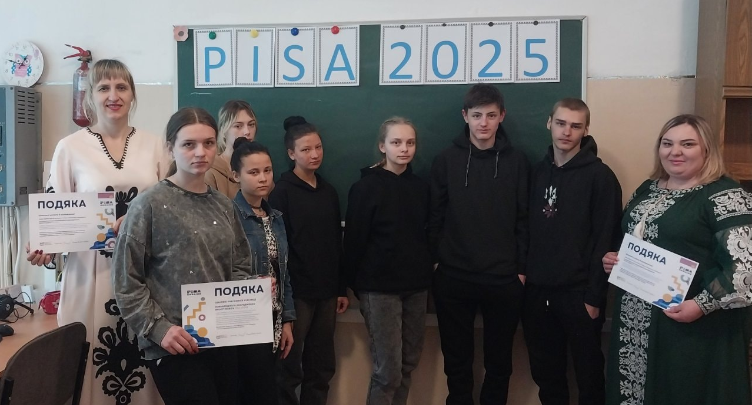


РОЗДІЛ ІІ.
СИСТЕМА ОЦІНЮВАННЯ ЗДОБУВАЧІВ ОСВІТИ

Slide 25

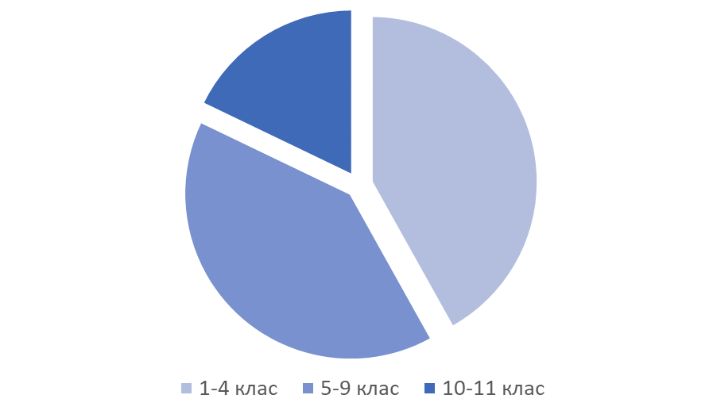

КІЛЬКІСНИЙ СКЛАД УЧНІВ
Клас | Учнів | Хлопчиків | Дівчаток
1 | 7 | 2 | 5
2 | 12 | 4 | 8
3 | 12 | 4 | 8
4 | 9 | 2 | 7
Всього | 40 | 12 | 28
5 | 13 | 2 | 11
6 | 11 | 6 | 5
7 | 14 | 8 | 6
8 | 16 | 10 | 6
9 | 15 | 8 | 7
Всього | 69 | 34 | 35
10 | 12 | 5 | 7
11 | 11 | 9 | 2
Всього | 23 | 14 | 9
ВСЬОГО | 132 | 60 | 72
У закладі навчалося
132 учні

Slide 26
КІЛЬКІСНИЙ СКЛАД УЧНІВ
Навчальний рік | 2020/2021 | 2021/2022 | 2022/2023 | 2023/2024 | 2024/2025
Кількість класів | 11 | 11 | 11 | 11 | 11
Кількість учнів | 144 | 140 | 138 | 136 | 132
Кількість учнів
Кількість класів

Slide 27

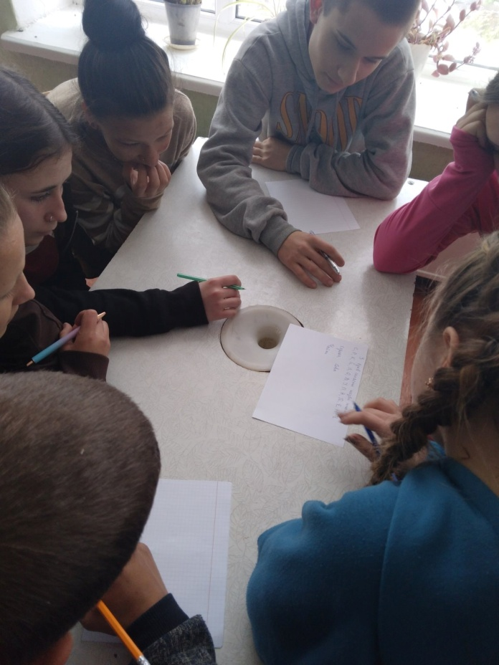

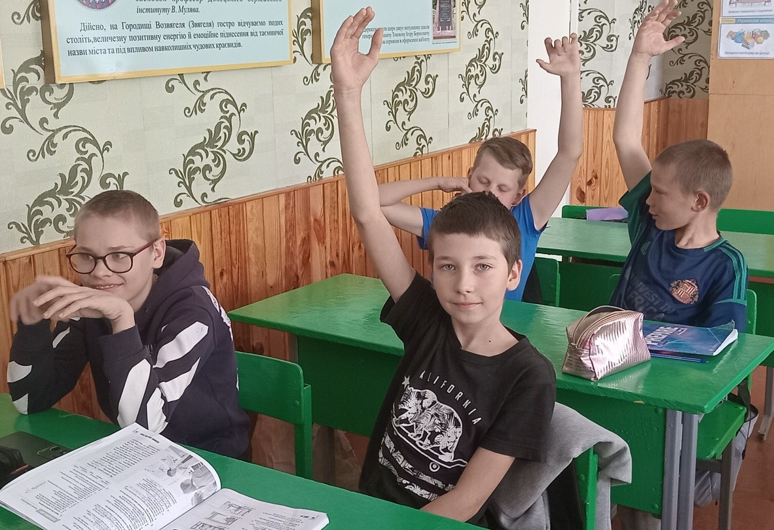
СТРАТЕГІЧНА ЦІЛЬ:
СПРАВЕДЛИВЕ І ОБ’ЄКТИВНЕ ОЦІНЮВАННЯ
Упровадження педагогіки партнерства, компетентнісного й інтегративного підходів в освітній процес передбачає активне включення дітей в організацію навчання. Компетентнісне навчання вимагає нових підходів до оцінювання. Орієнтирами для спостереження та оцінювання є вимоги до обов’язкових результатів навчання та компетентностей учнів.
Навчальні досягнення здобувачів у 1-4 класах підлягають вербальному, формувальному та рівневому оцінюванню.
Основними видами оцінювання здобувачів освіти є вхідний контроль (проведено у вересні), поточне та підсумкове (тематичне, семестрове, річне). В цьому навчальному році у зв’язку з воєнним часом здобувачі базової та повної загальної середньої освіти були звільнені від проходження ДПА.
У закладі освіти використовується поточний контроль шляхом виконання різних видів завдань, передбачених навчальною програмою, у тому числі для самостійної та індивідуальної роботи здобувачів освіти протягом семестру.

Slide 28



Система оцінювання здобувачів освіти
відкрита, чітка й об’єктивна, вчителі ставлять зрозумілі вимоги до навчальних результатів здобувачів освіти
мотивує й заохочує здобувачів освіти випробовувати різні способи досягти результату без ризику отримати за це негативну оцінку
SEE YOU LATER!
орієнтована на розвиток у здобувачів освіти впевненості у своїх здібностях та формування ключових компетентностей

Slide 29

Результати освітньої діяльності здобувачів освіти 1-11 кл. за 2024-2025 н.р.
Клас | Кількість учнів на початок ІІ семестру | Прибули | Вибули | Кількість учнів на кінець ІІ семестру | Індивідуальне навч. | рівні навчальних досягнень |  |  |  |  |  |  |  | % якості | Середній бал класу | відвідуваність |  |  |  |  |  | Класний керівник
 |  |  |  |  |  | Високий |  | Достатній |  | Середній |  | Початковий
 |  |  |  |  |  |  |  |  |  |  |  |  |  |  |  | всього |  | за хвор. |  | з поважної причини
 |  |  |  |  |  | кіл-сть | % | кіл-сть | % | кіл-сть | % | кіл-сть | % |  |  | днів | годин | днів | годин | днів | годин
1 | 7 |  |  | 7 | - | вербальне оцінювання |  |  |  |  |  |  |  |  |  | 197 | 855 | 132 | 576 | 53 | 216 | Марчук В.С.
2 | 12 |  |  | 12 | - | вербальне оцінювання |  |  |  |  |  |  |  |  |  | 213 | 1018 | 96 | 449 | 117 | 569 | Чеховська Н.М.
3 | 12 |  |  | 12 | - | 1 | 8 | 4 | 33 | 7 | 59 | -- | -- | 41 |  | 309 | 1545 | 131 | 655 | 99 | 495 | Майструк Г.В.
4 | 9 |  |  | 9 | - | - | - | 6 | 67 | 3 | 33 | -- | -- | 67 |  | 200 | 1000 | 67 | 335 | 79 | 395 | Сарган С.М.
Всього по І ст. | 40 |  |  | 40 | - | 1 | 4% | 5 | 50% | 10 | 46% | -- | -- | 54 |  | 919 | 4418 | 426 | 2015 | 348 | 1675
5 | 13 |  |  | 13 | - | 2 | 15 | 9 | 70 | 2 | 15 | -- | -- | 85 | 8,3 | 143 | 799 | 37 | 204 | 106 | 595 | Дмитерчук Н.В.
6 | 12 |  | 1 | 11 | - | 3 | 27 | 5 | 46 | 3 | 27 | -- | -- | 73 | 8,1 | 139 | 891 | 40 | 257 | 110 | 685 | Гордійчук О.В.
7 | 14 |  |  | 14 | 1 | 1 | 7 | 3 | 14 | 11 | 78 | -- | -- | 21 | 6,7 | 120 | 777 | 111 | 422 | 50 | 300 | Валінкевич Т.С.
8 | 16 |  |  | 16 | - | 1 | 6 | 6 | 38 | 9 | 56 | -- | -- | 44 | 7,1 | 193 | 930 | 124 | 760 | 130 | 790 | Чечет Л.В.
9 | 15 |  |  | 15 | 1 | 1 | 7 | 5 | 33 | 9 | 60 | -- | -- | 40 | 7,0 | 97 | 594 | 31 | 192 | 50 | 300 | Молодецька М.
Всього по ІІ ст. | 70 |  | 1 | 69 | 2 | 8 | 12% | 27 | 40% | 34 | 46% | -- | -- | 52 | 7,4 | 692 | 3991 | 343 | 1835 | 446 | 2670
10 | 12 |  |  | 12 | - | 2 | 17 | 3 | 25 | 7 | 58 | -- | -- | 42 | 7,2 | 235 | 1410 | 73 | 438 | 162 | 972 | Василенко Ю.А.
11 | 11 |  |  | 11 | 3 | - | - | 3 | 27 | 8 | 73 | -- | -- | 27 | 6,4 | 100 | 610 | 26 | 156 | 76 | 454 | Зелінська Г.О.
Всього по ІІІ ст | 23 |  |  | 23 | 3 | 2 | 8% | 6 | 26% | 15 | 66% | -- | -- | 34 | 6,8 | 335 | 2020 | 99 | 594 | 238 | 1426
Всього по ліцею | 133 | 0 | 1 | 132 | 5 | 11 | 8% | 38 | 39% | 59 | 53% | -- | -- | 47 | 7,3 | 1946 | 10429 | 868 | 4444 | 1032 | 5771

Slide 30






Кількісний показник рівня навчальних досягнень здобувачів освіти закладу є таким:
Високий рівень
11 учнів
(11 %)
Достатній рівень
38 учнів
(33 %)
Середній рівень
59 учнів
(56 %)
Початковий рівень
_ учнів
(_ %)
1
2
3
4

Slide 31



СТРАТЕГІЧНА ЦІЛЬ: ФОРМУВАЛЬНЕ ОЦІНЮВАННЯ ЯК ЗАСІБ РОЗВИТКУ
Основні підходи до формувального оцінювання у закладі:
Зворотний зв’язок від учителів
🔹 Учні отримують не просто оцінку, а детальний аналіз своїх сильних і слабких сторін.
🔹 Використовуються коментарі, індивідуальні рекомендації та подальші кроки для покращення результатів.
Самооцінювання та взаємооцінювання
🔹 Учні вчаться аналізувати власні успіхи, визначати зони розвитку.
🔹 Формуються навички конструктивної критики та командної роботи.
Діагностичне оцінювання на початку теми
🔹 Визначення рівня знань учнів перед вивченням нового матеріалу.
🔹 Адаптація навчальних програм відповідно до індивідуальних потреб класу.
Гнучка система оцінювання
🔹 Використання шкали «Досягнення – Прогрес – Вдосконалення».
🔹 Можливість повторного виконання завдань для покращення результату.
Технологічні інструменти для оцінювання
🔹 Використання Google Forms, Padlet, Mentimeter для інтерактивного оцінювання.
🔹 Гейміфікація навчання (бейджі, рейтинги, цифрові сертифікати).

Slide 32
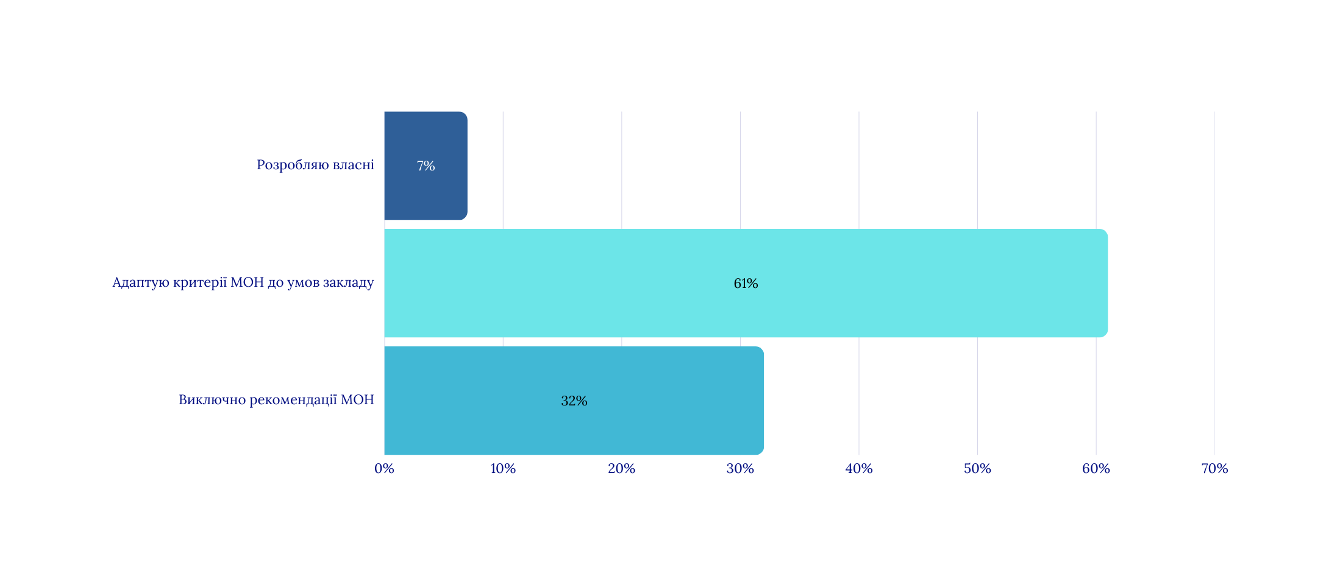
СТРАТЕГІЧНА ЦІЛЬ: ФОРМУВАННЯ ДОВІРИ ДО РЕЗУЛЬТАТІВ ОЦІНЮВАННЯ,
СЕРЕД УЧНІВ, БАТЬКІВ І ПЕДАГОГІВ
Система оцінювання неможлива без інформування учнів про критерії оцінювання та розуміння того, як і за що їх оцінюють. Процес інформування й оприлюднення потрібно розпочинати із критеріїв оцінювання навчальних досягнень учнів, затверджених МОН України Проте вони є загальними і використовується як основа, своєрідний каркас, за допомогою якого відбувається система оцінювання.
Які критерії оцінювання Ви використовуєте для предметів, які викладаєте?

Slide 33
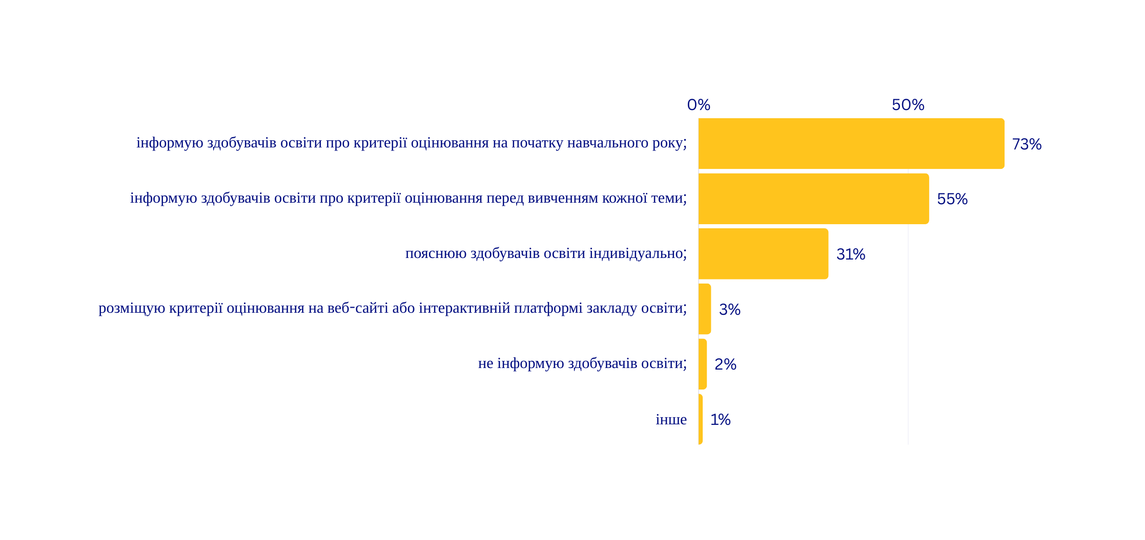
Як здобувачі освіти дізнаються про критерії,за якими Ви оцінюєте їх навчальні досягнення? (можна обрати кілька варіантів відповідей)

Slide 34

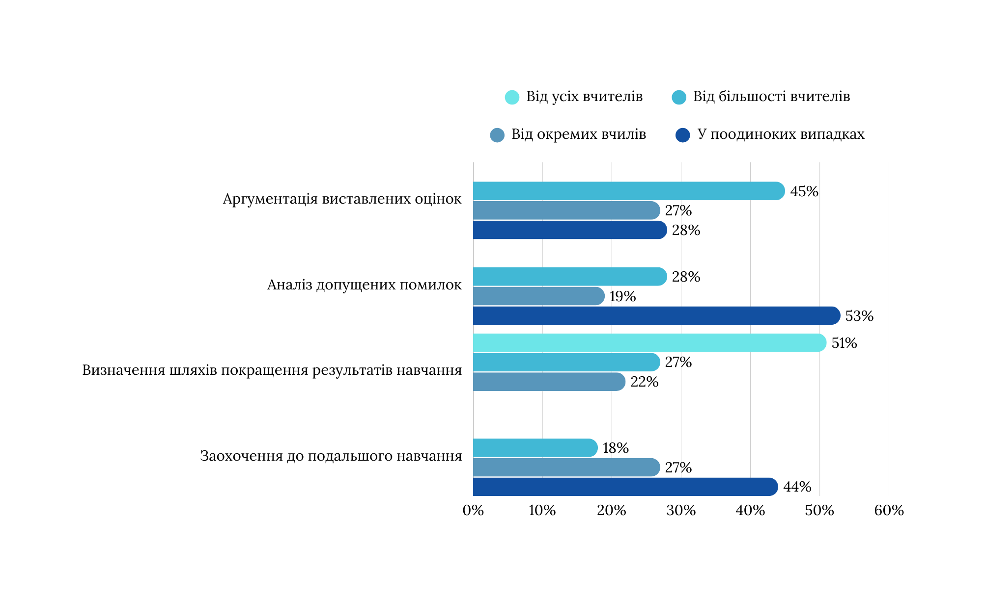
В яких формах ти, як правило, отримуєш зворотній зв'язок від вчителів щодо навчання:
вчителів

Slide 35




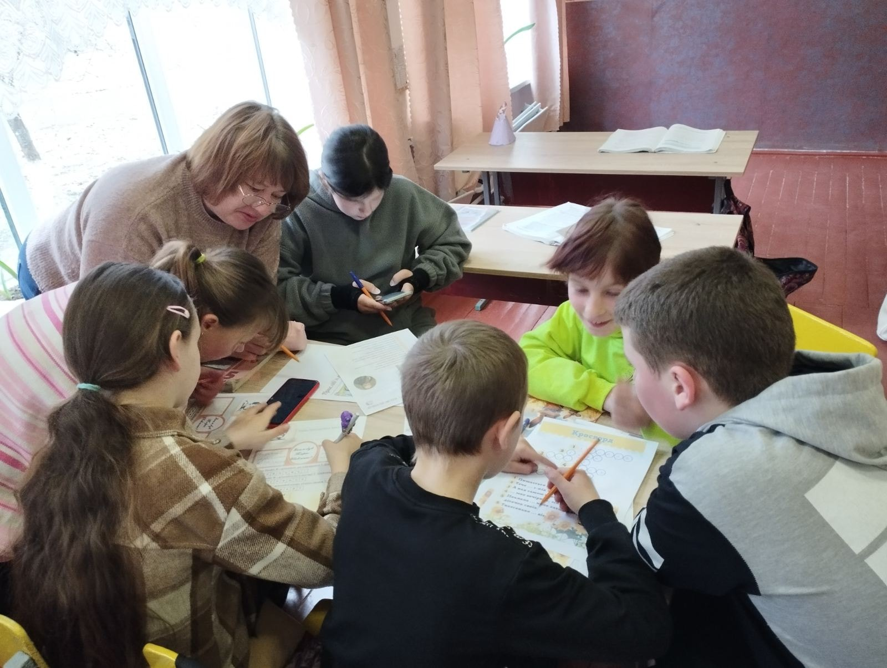

Стратегічна ціль: розвиток здібностей учнів
У І етапі Всеукраїнських
предметних олімпіад узяли участь
14 учнів 7-11-х класів, у ІІ етапі – 8 учнів
У І етапі Міжнародного конкурсу знавців української мови ім. Петра Яцика взяли участь 15 учнів 3-11-х класів,
у ІІ етапі – 8 учнів.
У І етапі Міжнародного мовно-літературного конкурсу учнівської молоді ім. Т.Г. Шевченка взяли участь 5 учнів 7-11-х класів,
у ІІ етапі – 1 учень

Slide 36


Предмет | Учень | Клас | Місце
Українська мова та література | Агафонова Златослава | 8 | І
 | Боровська Марія | 10 | ІІ
 | Дашкевич Рената | 11 | ІІ
Математика | Агафонова Златослава | 8 | ІІІ
 | Гичко Каріна | 10 | ІІІ
 | Боровська Марія | 10 | ІV
Біологія | Гичко Каріна | 10 | ІV
Хімія | Василенко Катерина | 8 | І
 | Боровська Марія | 10 | ІІІ
Англійська мова | Гичко Каріна | 10 | ІІ
Інформаційні технології | Агафонова Златослава | 8 | І
Правознавство | Тичина Анна | 9 | ІІІ
Технології | Пелешок Ярослав | 11 | І

Slide 37



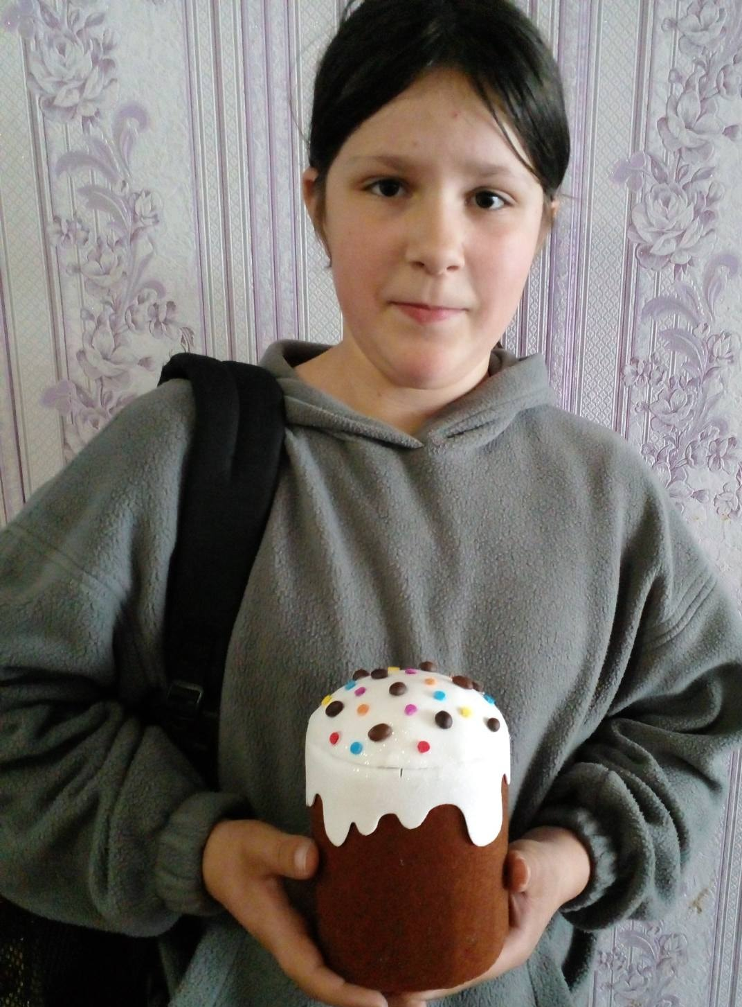
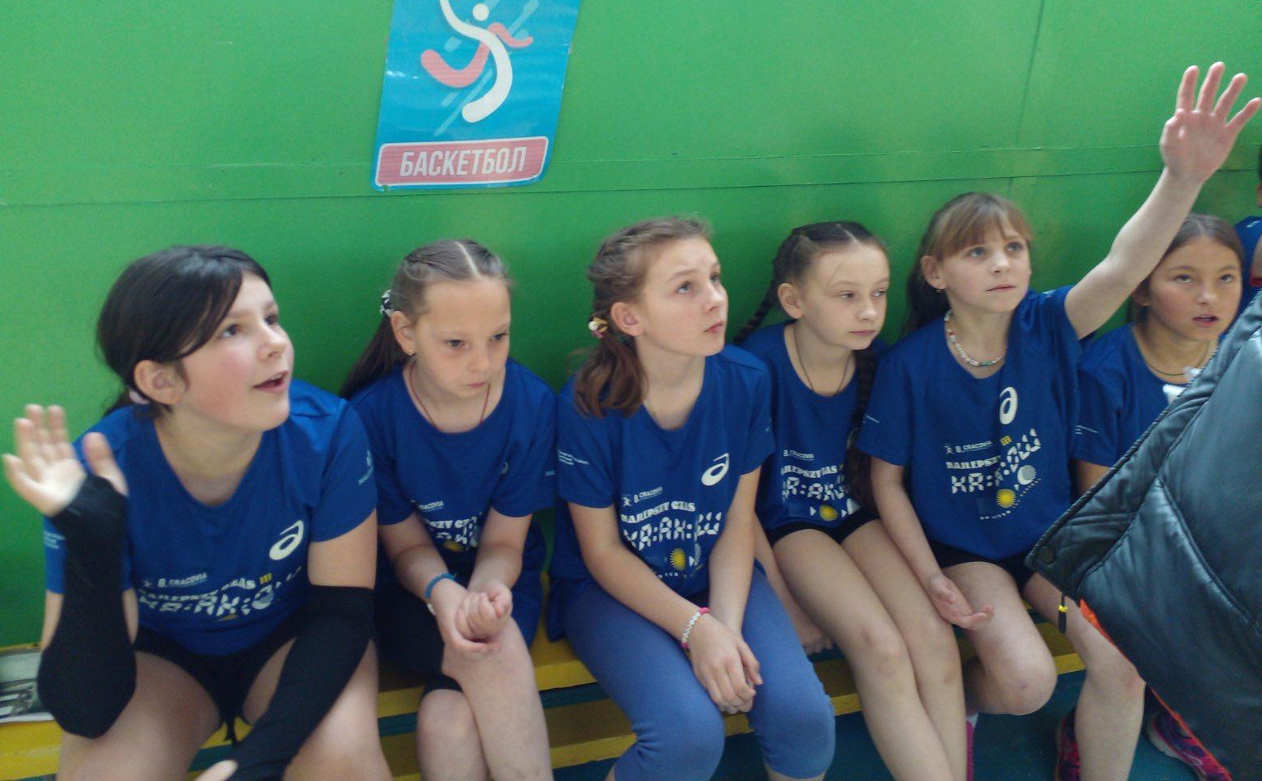
Стратегічна ціль: Формуванню суспільних цінностей в учнів у процесі їхнього навчання, виховання та розвитку

Slide 38


СТРАТЕГІЧНА ЦІЛЬ: СТВОРЕННЯ ВИХОВНОГО СЕРЕДОВИЩА
ДЛЯ ІНДИВІДУАЛЬНОГО РОЗВИТКУ ЗДОБУВАЧІВ ОСВІТИ
У ліцеї скоординована система позакласної роботи та виховних заходів, складено розклад гуртків з урахуванням можливостей та творчих здібностей учнів
формування здорового способу життя;
запобігання негативних проявів серед учнів, дитячої бездоглядності, безпритульності та підліткової злочинності;
запобігання насильству над дітьми та торгівлі людьми.
виховання громадянина-патріота України;
родинно-сімейне виховання;
трудове;
правове;
національне;
моральне;
естетичне;

Slide 39


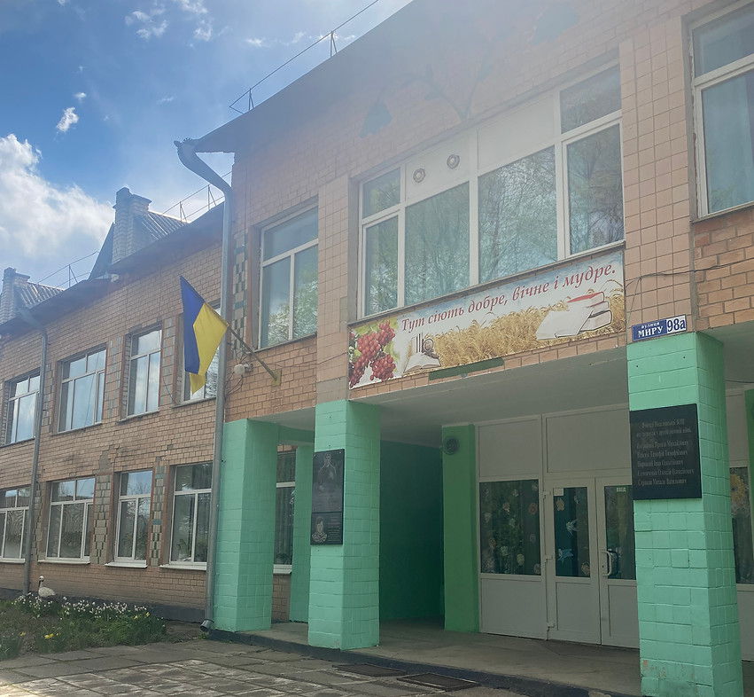

Система виховної роботи ліцею забезпечує:
активне залучення до процесу виховання батьківської громадськості;
організацію методичної роботи з актуальних проблем виховання з педагогами, класними керівниками;
розвиток активності школярів у різних видах діяльності та творчий розвиток здібностей, інтересів особистості у позанавчальній діяльності;
згуртовування учнівських колективів навколо організації колективних творчих справ, участь у проектах;
соціальну захищеність і підтримку учнів;
співпрацю з дитячими молодіжними та громадськими організаціями, об’єднаннями, колективами;
співробітництво з правоохоронними органами, соціальними службами з питань організації правової освіти, профілактичної роботи серед школярів;
концентрацію сил педколективу за пріоритетними напрямками виховної роботи.

Slide 40




ВИХОВНИЙ ПРОЦЕС ЗАКЛАДУ ОСВІТИ СПРЯМОВАНИЙ НА ФОРМУВАННЯ:
високої патріотичної свідомості, виховання любові до рідної землі, українського народу, шанобливе ставлення до його культури;
особистості, яка має систему елементарних мистецьких знань, адекватно сприймає художні твори, здатна збагнути та виразити власне ставлення до мистецтва, прагне та вміє здійснювати творчу діяльність у мистецькій сфері;
моральної активності особистості, чесності, правдивості, працелюбності, справедливості, гідності, милосердя, толерантності, терпимості до іншого, миролюбності, готовності допомогти іншим, обов’язковості, ввічливості, делікатності, тактовності; вміння працювати з іншими; здатності пробачати і просити вибачення; протистояти виявам несправедливості, жорстокості;
усвідомлення дітьми та учнівською молоддю соціальної значущості праці, розвиненої потреби в трудовій активності, формування навичок здорового способу життя;
усвідомлення природи в житті людини, почуття особистої причетності до збереження природних багатств, відповідальності за них, здатності гармонійно співіснувати з природою; екологічної безпеки, критичної оцінки споживчо-утилітарного ставлення до природи, вміння протистояти негативним проявам;
вміння цінувати себе як носія фізичних, духовних та соціальних сил, вміння протистояти негативним проявам у суспільстві, бути компетентним у питаннях захисту власного здоров’я.

Slide 41

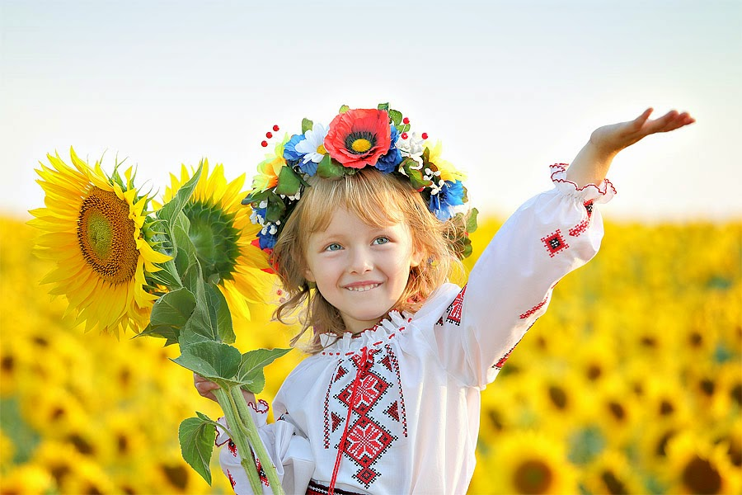
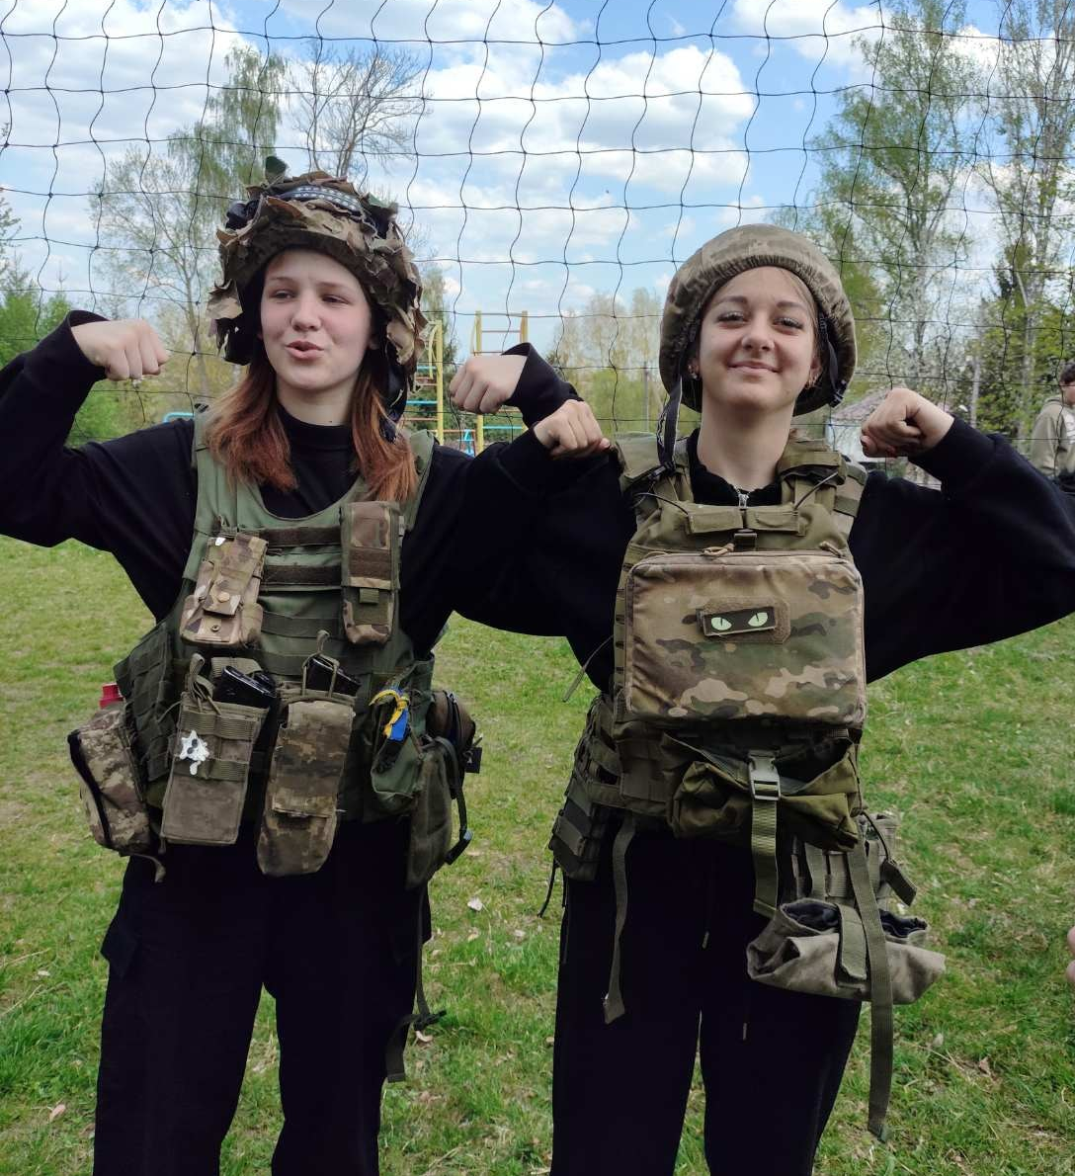
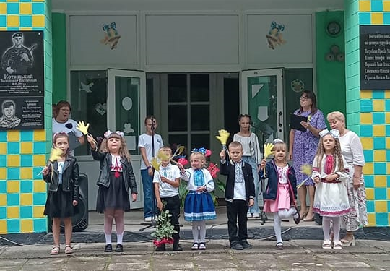
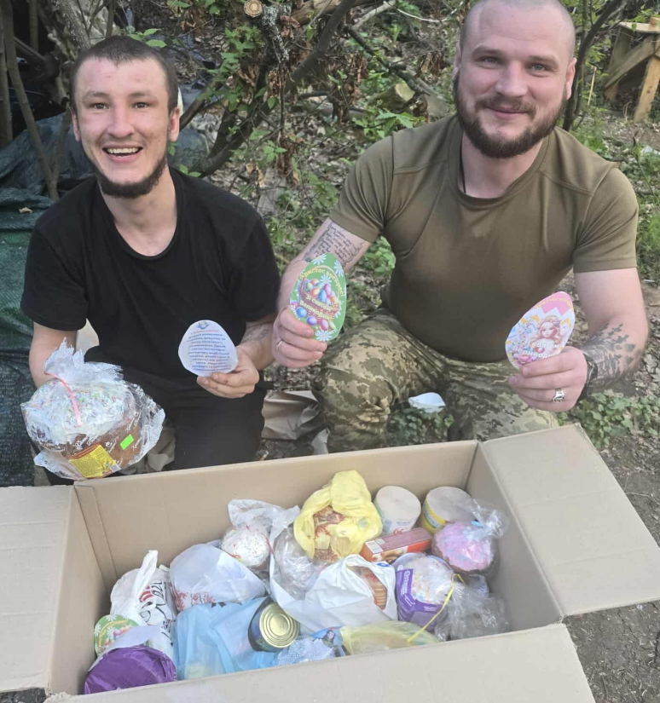
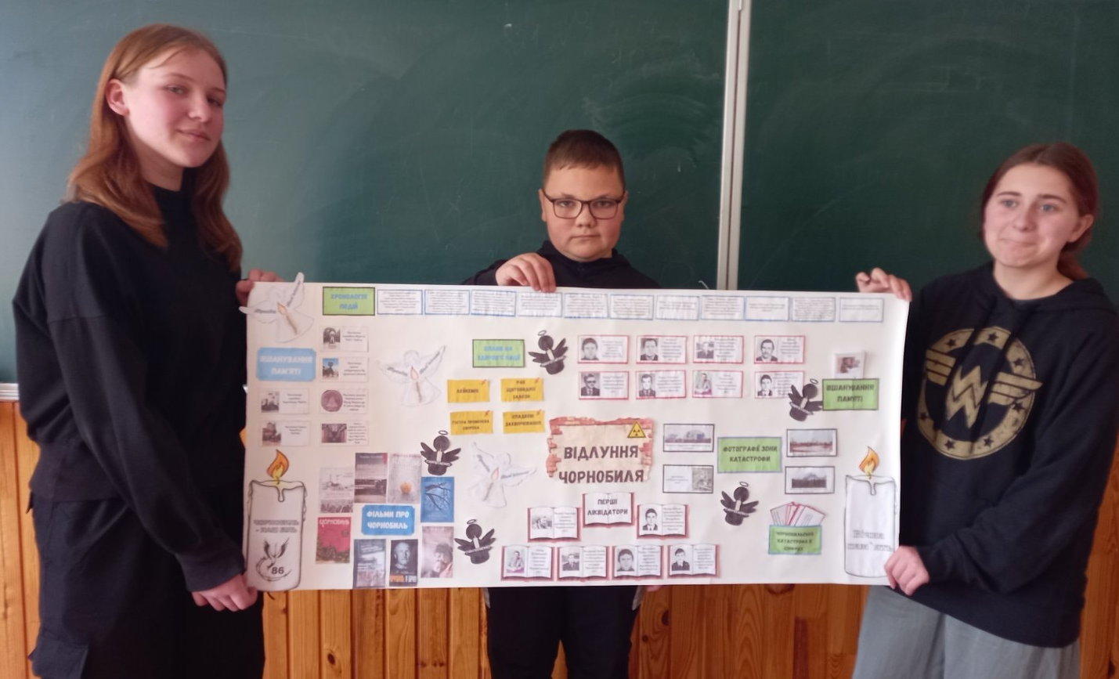
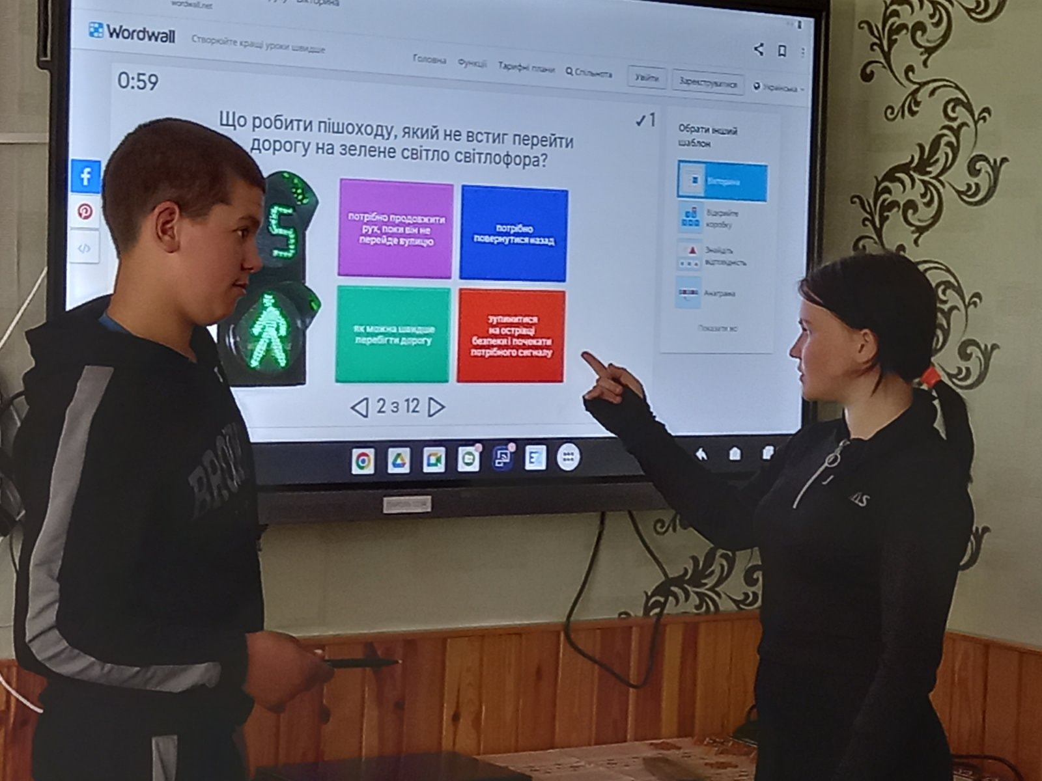


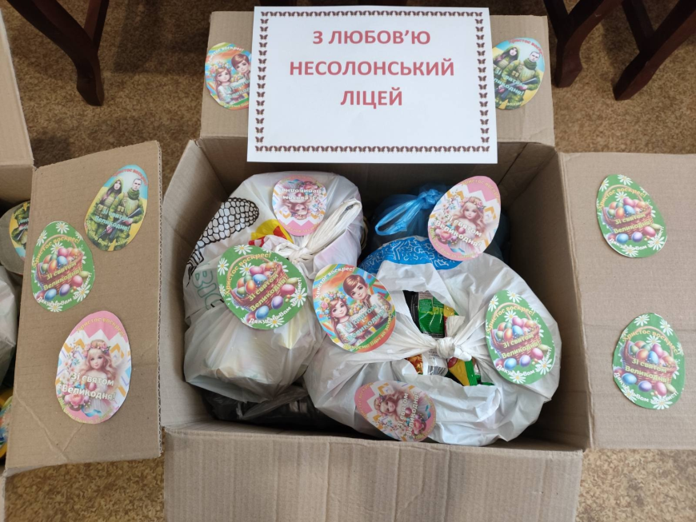

Slide 42




ПРІОРИТЕТНІ НАПРЯМКИ ДІЯЛЬНОСТІ УЧНІВСЬКОГО ПАРЛАМЕНТУ У 2024-2025 Н. Р.
1. Учнівське самоврядування та лідерство
2. Права учнів та демократичне врядування
3. Волонтерство та соціальні ініціативи
6. Здоровий спосіб життя та спорт
5. Культурно-масові заходи та дозвілля
6. Освітні ініціативи та розвиток навичок
7. Екологічна свідомість
8. Медійна активність

Slide 43

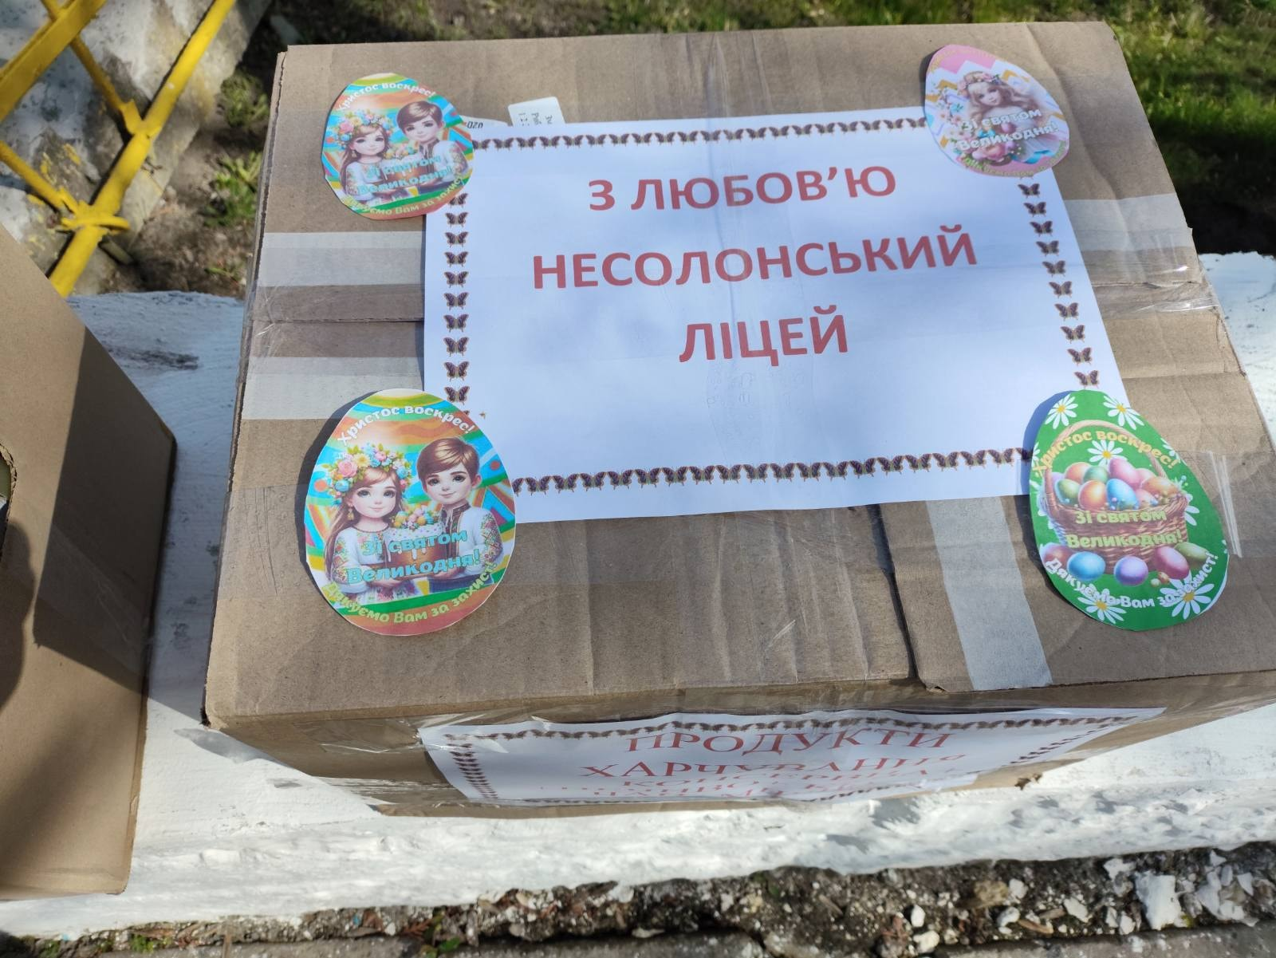
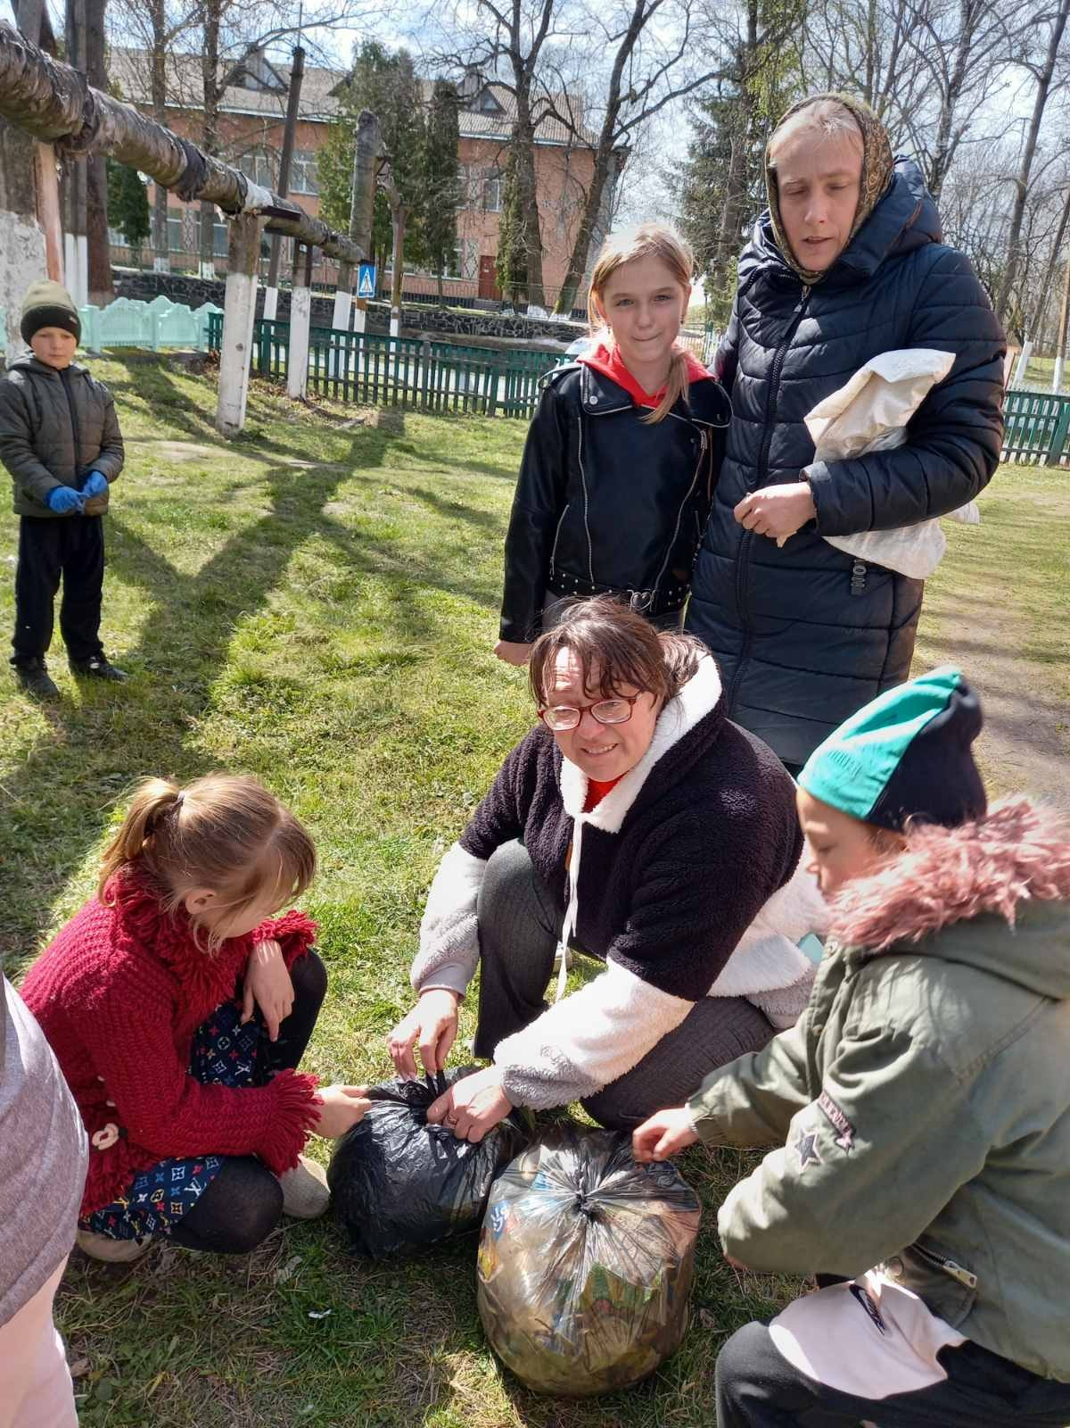
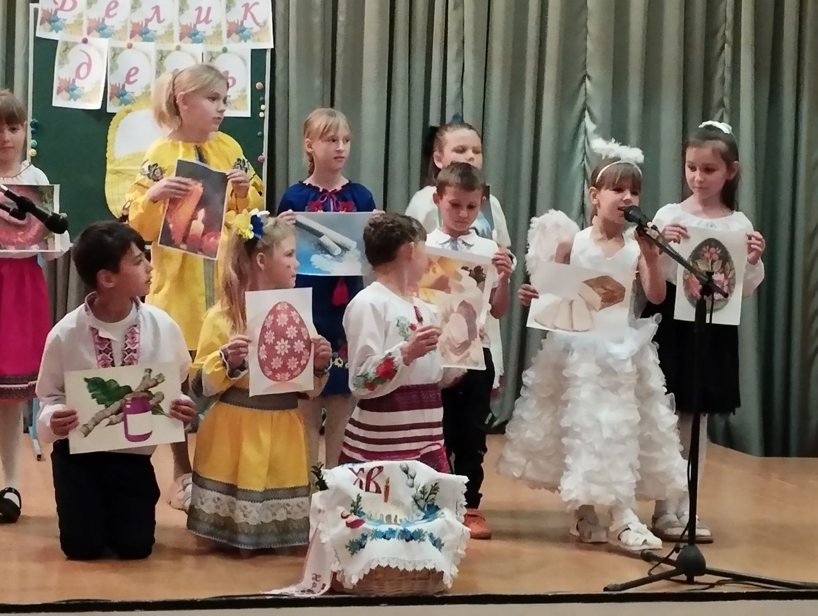

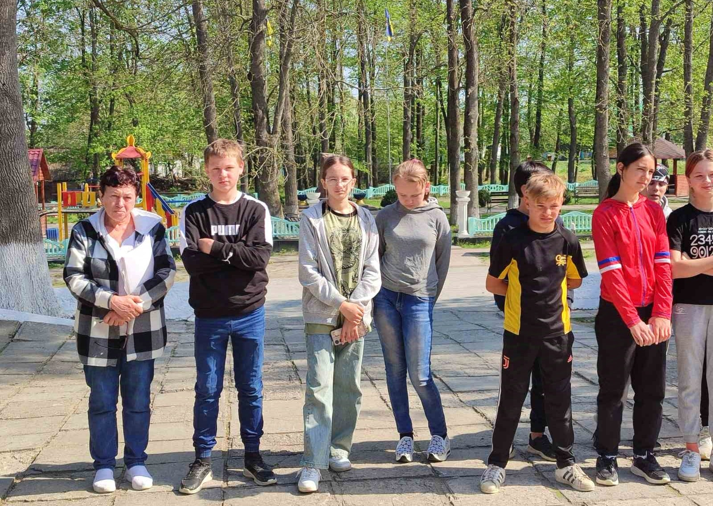

Slide 44
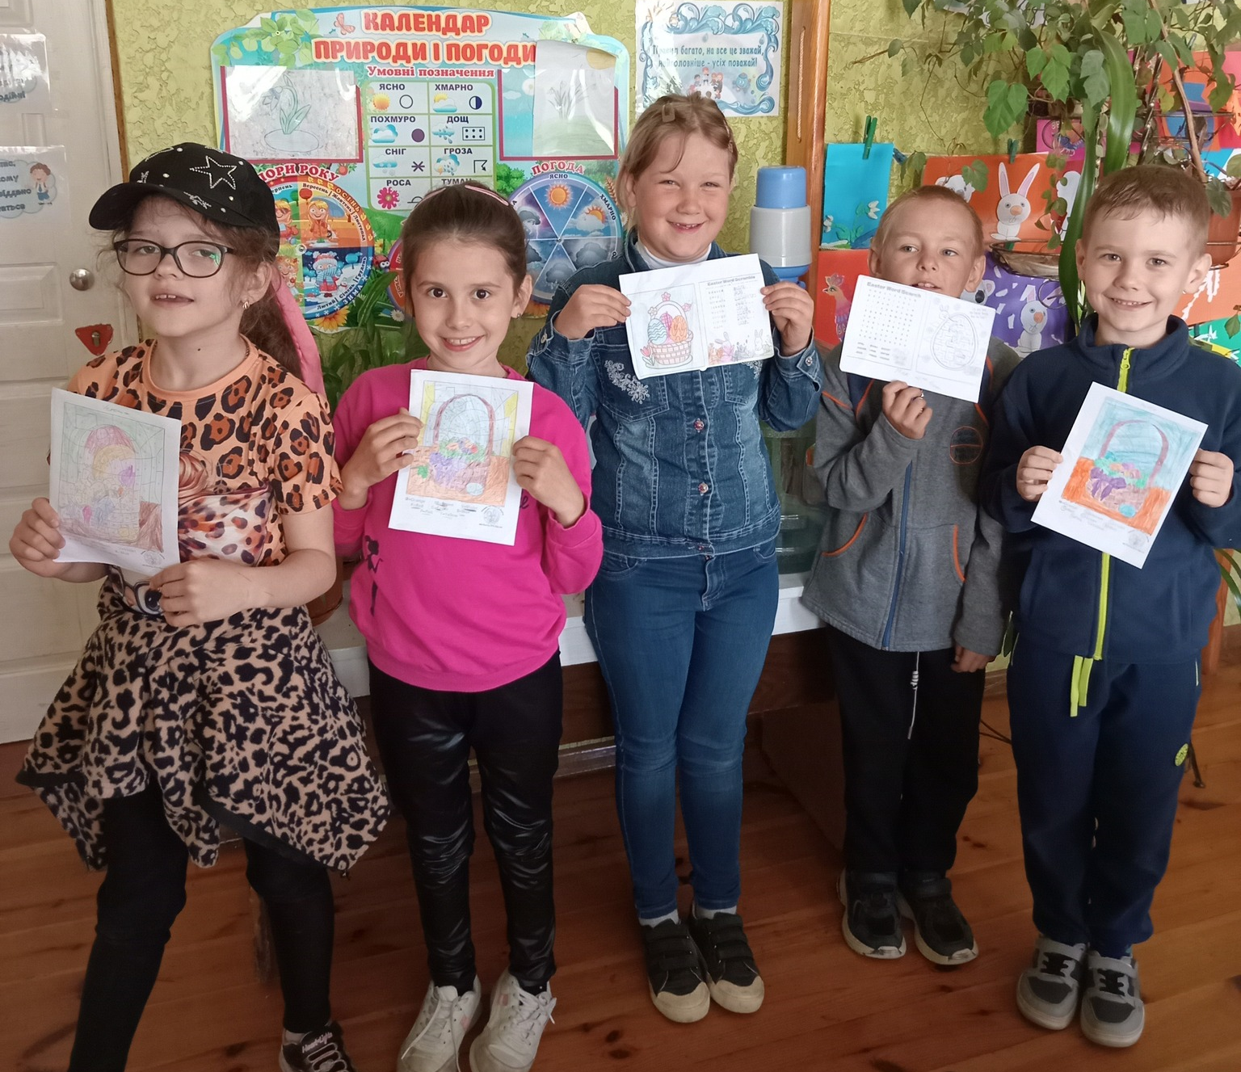
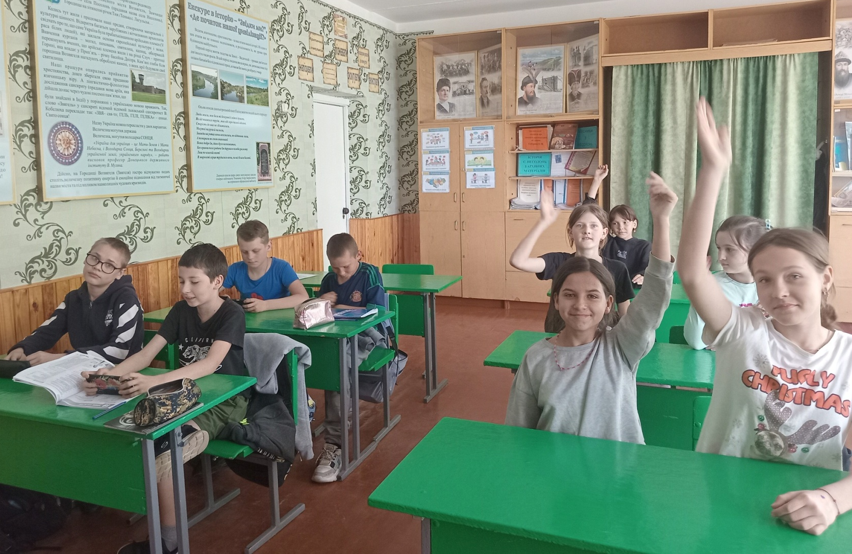

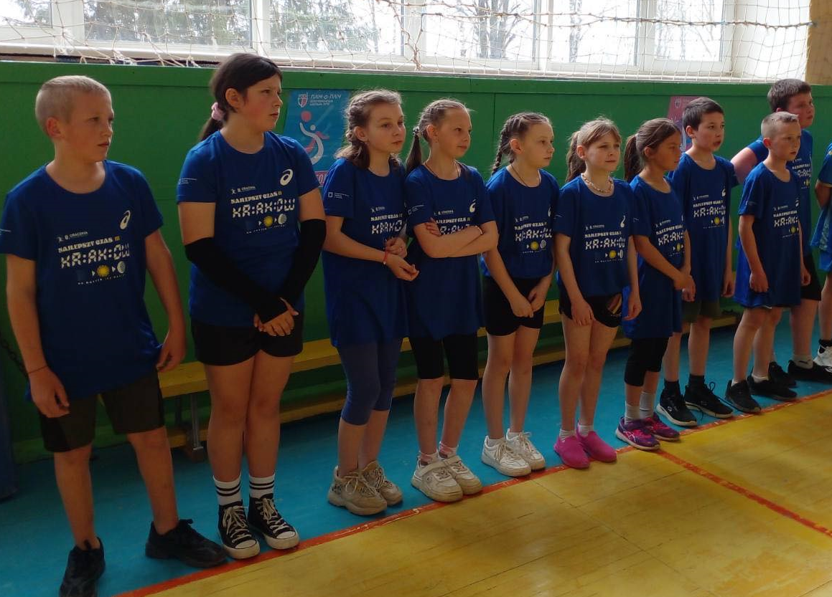
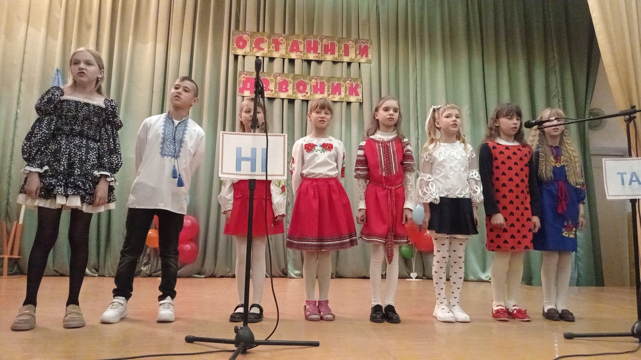

Slide 45




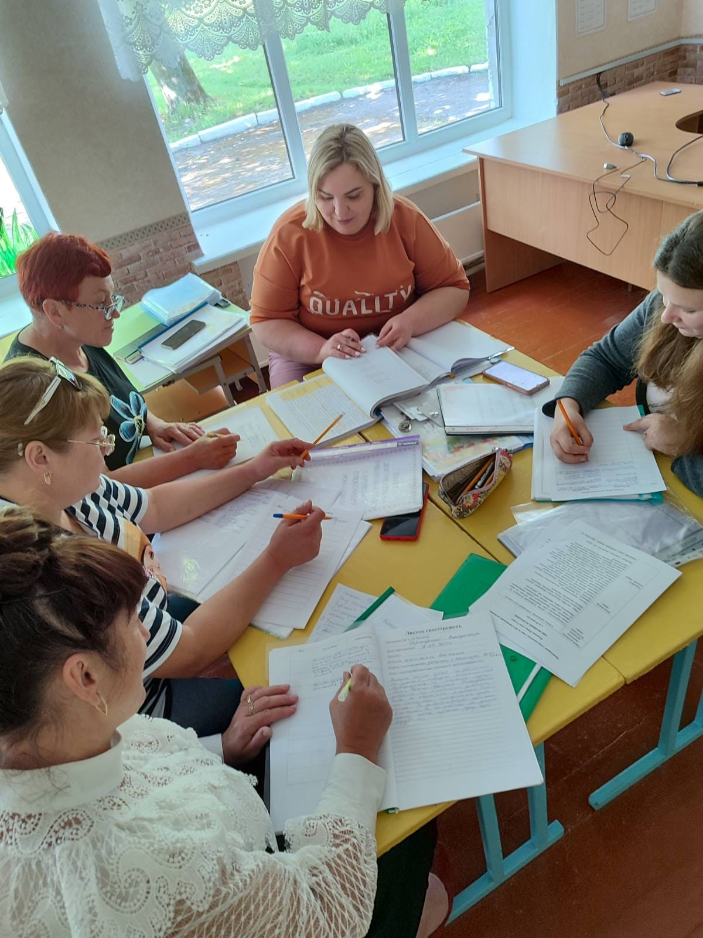




РОЗДІЛ 3. ПЕДАГОГІЧНА ДІЯЛЬНІСТЬ ПЕДАГОГІЧНИХ ПРАЦІВНИКІВ ЗАКЛАДУ ОСВІТИ

Slide 46


КОЛЕКТИВ ЗАКЛАДУ
 | Категорія | Категорія | Категорія | Категорія | Звання
з/п | спец. | ІІ | І | вища | старший учитель
Учителі | 7 | 0 | 3 | 11 | 5
Всього: | 21
Бібліотекар – 1
Медичний працівник – 1
Технічні працівники - 11
Загальна кількість
працівників – 13

Slide 47
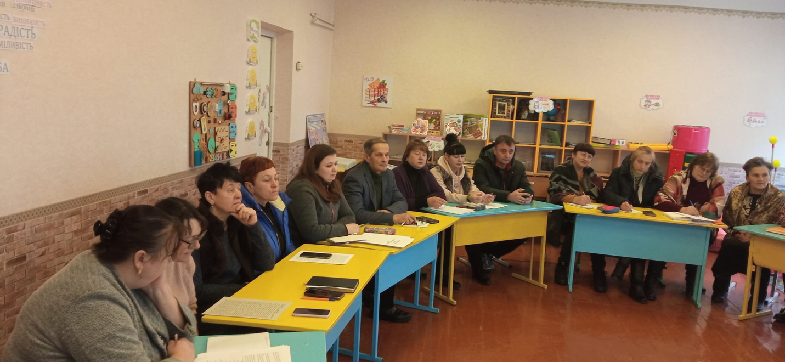

ПЕДАГОГІЧНИЙ КОЛЕКТИВ
За віком | 20-30 років | 31-40 років | 41-50 років | 51-55 років | 56-60 років | 61 – і більше
Кількість осіб | 1 | 5 | 5 | 6 | 2 | 2
% | 4 | 24 | 24 | 28 | 10 | 10
чоловіків – 3 (14 %)
жінок – 18 (86%)

Slide 48
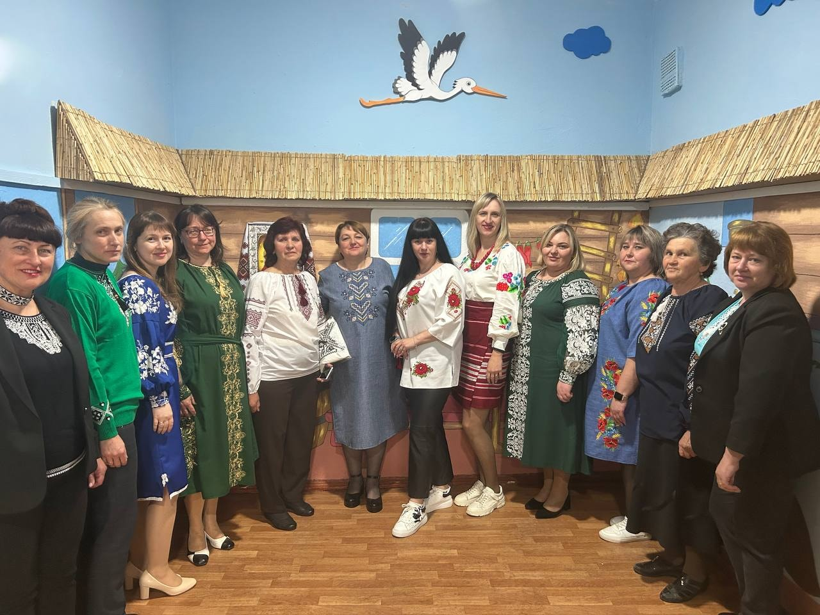




Результати атестації у 2024/2025 н.р.
Підтвердили відповідність раніше присвоєній кваліфікаційній категорії:
«спеціаліст вищої категорії» - 4;
«старший учитель» - 2;
відповідність займаній посаді – 1

Slide 49





Ціль: Ефективне планування педагогічними працівниками своєї діяльності
Педагогічні працівники планують свою діяльність, аналізують її результативність
Короткострокова перспектива
Довгострокова перспектива
Аналіз можливостей учнів та класних колективів. Аналіз навчальних програм, урахування вимог до знань, умінь і компетентностей учнів
Розробка календарно-тематичного планування на основі самостійного вибудовування послідовності формування очікуваних результатів навчання із передбаченням систематичної домашньої навчальної роботи, дидактичного матеріалу, у тому числі цифрового контенту.
Створення спільно з методичними службами календарно-тематичного планування, основною метою якого буде вдосконалення освітнього процесу. Передбачення змістом не тільки класноурочної, а й інших організаційних форм освітнього процесу.

Slide 50



Основні види освітніх ресурсів, які можуть створюватися або використовуватися педагогічними працівниками:
Педагогічні працівники застосовують освітні технології, спрямовані на формування в учнів ключових компетентностей і умінь, спільних для всіх компетентностей
календарно-тематичні плани;
плани-конспекти, розробки, сценарії проведення навчальних занять;
додаткові інформаційні матеріали для проведення навчальних занять;
тести, контрольні та моніторингові роботи;
практичні та проєктні завдання для роботи учнів;
завдання для самостійного опрацювання;
навчальні програми;
електронні освітні ресурси для технологій дистанційного навчання;
критерії оцінювання навчальних досягнень учнів при проведенні різних видів робіт;
інші інформаційні ресурси.

Slide 51

УЧАСТЬ У КОНКУРСІ “ДОБРИХ ПРАКТИК”
№ з/п | ПІБ автора | Фах (посада) | Назва розробки
1 | Мˀяновська Діна Сергіївна | Учитель географії | Дидактичний посібник «Географічна подорож»
2 | Фатич Оксана Василівна | ЗДНВР, асистент учителя | Навчально-методичний посібник «Специфіка навчання української мови дітей з особливими освітніми потребами (ЗПР)»
3 | Чечет Микола Васильович | Учитель хімії | Методичний посібник «STEM освіта на уроках хімії та біології»
4 | Чечет Людмила Василівна | Учитель біології | Збірник практичних ігрових завдань «Пізнаємо природу. Світ навколо нас»
5 | Майструк Галина Володимирівна | Учитель початкових класів | Навчальний посібник «Здоров’язбережувальна галузь як невід’ємна частина гармонійного розвитку особистості учнів»

Slide 52
АТЕСТАЦІЯ – 2025
1 | Мˀяновська Діна Сергіївна | Учитель географії
2 | Фатич Оксана Василівна | ЗДНВР, асистент учителя
3 | Чечет Микола Васильович | Учитель хімії
4 | Чечет Людмила Василівна | Учитель біології
5 | Майструк Галина Володимирівна | Учитель початкових класів

Slide 53


РОЗДІЛ 4. УПРАВЛІНСЬКІ ПРОЦЕСИ ЗАКЛАДУ ОСВІТИ

Slide 54








ДІЯЛЬНІСТЬ АДМІНІСТРАЦІЇ ЗАКЛАДУ
СПРЯМОВАНА НА ЗАБЕЗПЕЧЕННЯ:
наскрізного процесу виховання, формування суспільних цінностей, успішного громадянина, здатного до інтеграції з європейським співтовариством;
здобуття учнями основ компетентностей через роботу в команді , орієнтація на створення ситуації успіху та позитивний результат на засадах акадамічної доброчесності;
справедливого та об’єктивного оцінювання;
забезпечення підручниками, обладнанням для навчання;
нового змісту освіти (гуманізація, диференціація, інтеграція, науковість) через застосування новітніх метапредметних та інформаційних технологій, педагогіки партнерства та довіри;
дотримання принципу людиноцентризму у використанні форм навчання і викладання;
діяльності ліцею на умовах інформаційної відкритості та комунікації з учасниками освітнього процесу та громадою;
стабільного розвитку закладу шляхом ефективної кадрової політики та відповідального менеджменту.

Slide 55
Участь у проведенні самооцінювання освітніх і управлінських процесів за напрямом «Управлінські процеси» з використанням інформаційно-аналітичної системи EvaluEd
Напрям 4. Управлінські процеси | Високий | Достатній | ВП | Низький
Вимога 4.1. Наявність стратегії розвитку та системи планування діяльності закладу, моніторинг виконання поставлених завдань
Вимога 4.2. Формування відносин довіри, прозорості, дотримання етичних норм
Вимога 4.3. Ефективність кадрової політики та забезпечення можливостей для професійного розвитку педагогічних працівників
Вимога 4.4. Організація освітнього процесу на засадах людиноцентризму, прийняття управлінських рішень на основі конструктивної співпраці учасників освітнього процесу, взаємодії закладу освіти з місцевою громадою
Вимога 4.5. Формування та забезпечення реалізації політики академічної доброчесності

Slide 56
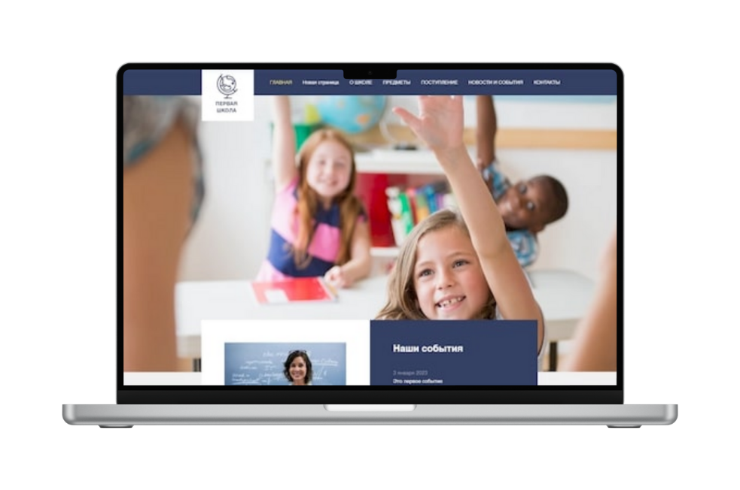

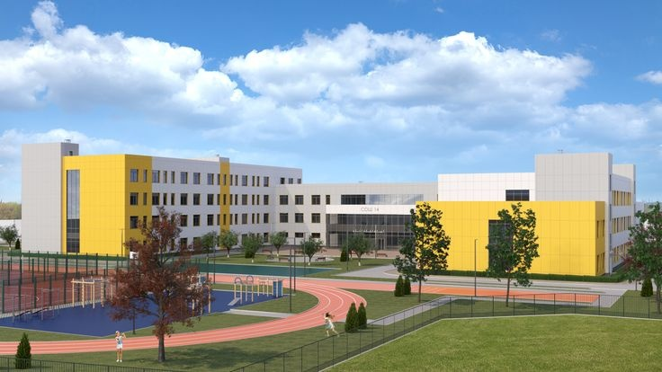
ПРОЗОРІСТЬ ТА ІНФОРМАЦІЙНА ВІДКРИТІСТЬ ЗАКЛАДУ
Посилання на сайт закладу:
https://nesolon.wixsite.com/nesolon
Посилання на соціальні мережі закладу:
https://www.facebook.com/groups/1247720922344602?group_view_referrer=search

Slide 57



Формула успішного закладу:
УСПІХ
=
(ЯКІСНЕ НАВЧАННЯ + ВМОТИВОВАНІ ПЕДАГОГИ
+ СУЧАСНІ ТЕХНОЛОГІЇ) × ПАРТНЕРСТВО З БАТЬКАМИ ТА ГРОМАДСЬКІСТЮ

Slide 58

ГОЛОВНІ ЗАВДАННЯ ПЕДАГОГІЧНОГО КОЛЕКТИВУ НА 2025-2026 Н.Р.:
1. Забезпечити систему роботи з адаптації та інтеграції здобувачів освіти до освітнього процесу.
2. Розвивати критичне мислення учнів.
3. Урізноманітнювати форми роботи використання вчителями для впровадження формувального оцінювання в освітньому процесі.
4. Здійснювати наскрізний процес виховання, поєднувати виховний процес із формуванням ключових компетентностей та наскрізних умінь учнів, акцентувати увагу на:
-повагу гідності, прав і свобод людини;
-морально-етичне виховання;
-розвиток громадянської свідомості та відповідальності;
-розвиток навичок критичного мислення;
-розвиток навичок співпраці та командної роботи;
– формування здорового та екологічного способу життя.
5. Вдосконалювати професійні компетентності для роботи в умовах змішаного навчання.
6. Враховувати під час атестації та моніторингів педагогічної діяльності педагогічних працівників відповідність професійному стандарту вчителя.
7. Забезпечити реалізацію Стратегії розвитку закладу освіти на 2025-2026 н.р.

Slide 59



